Slide 1

Всероссийские проверочные работы
2019 год

Slide 2
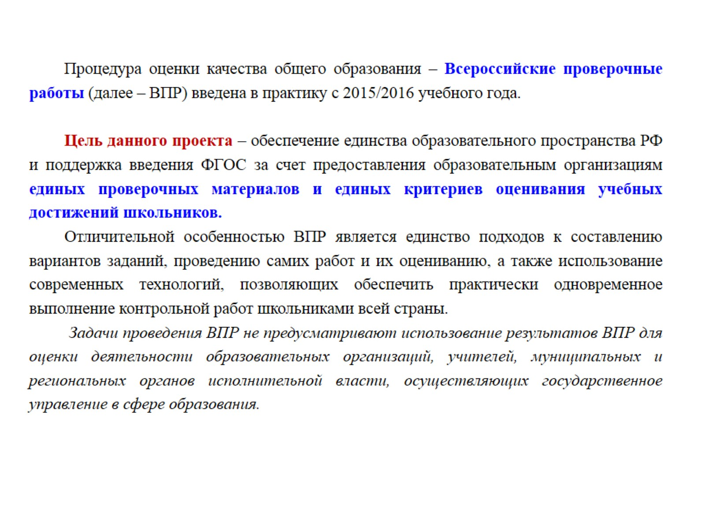

Slide 3
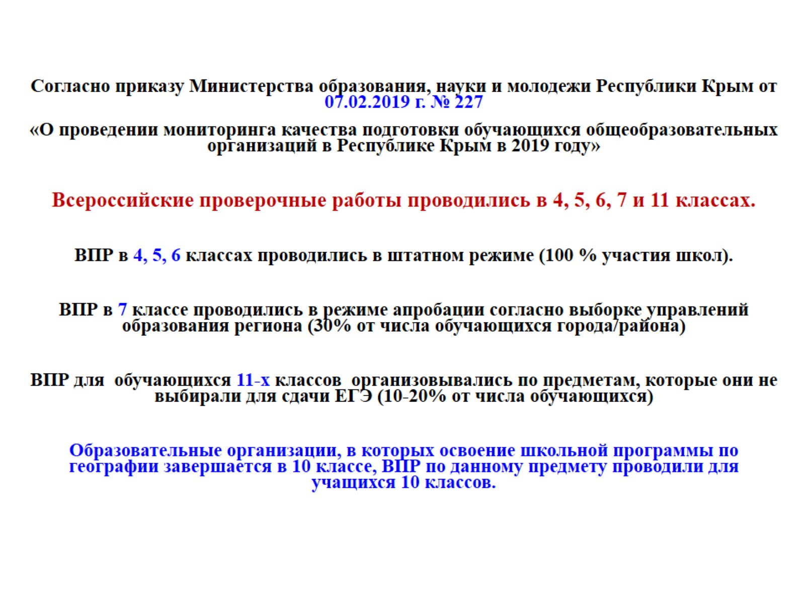

Slide 4
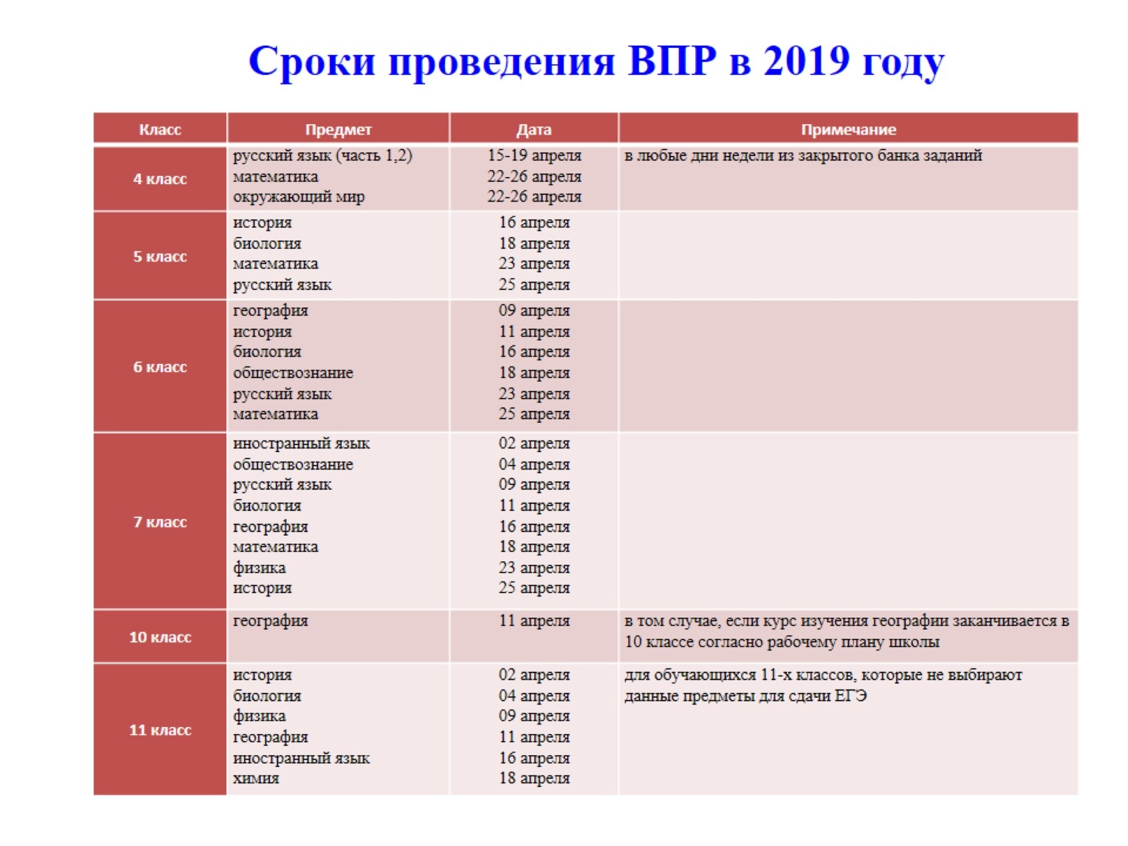
Сроки проведения ВПР в 2019 году

Slide 5
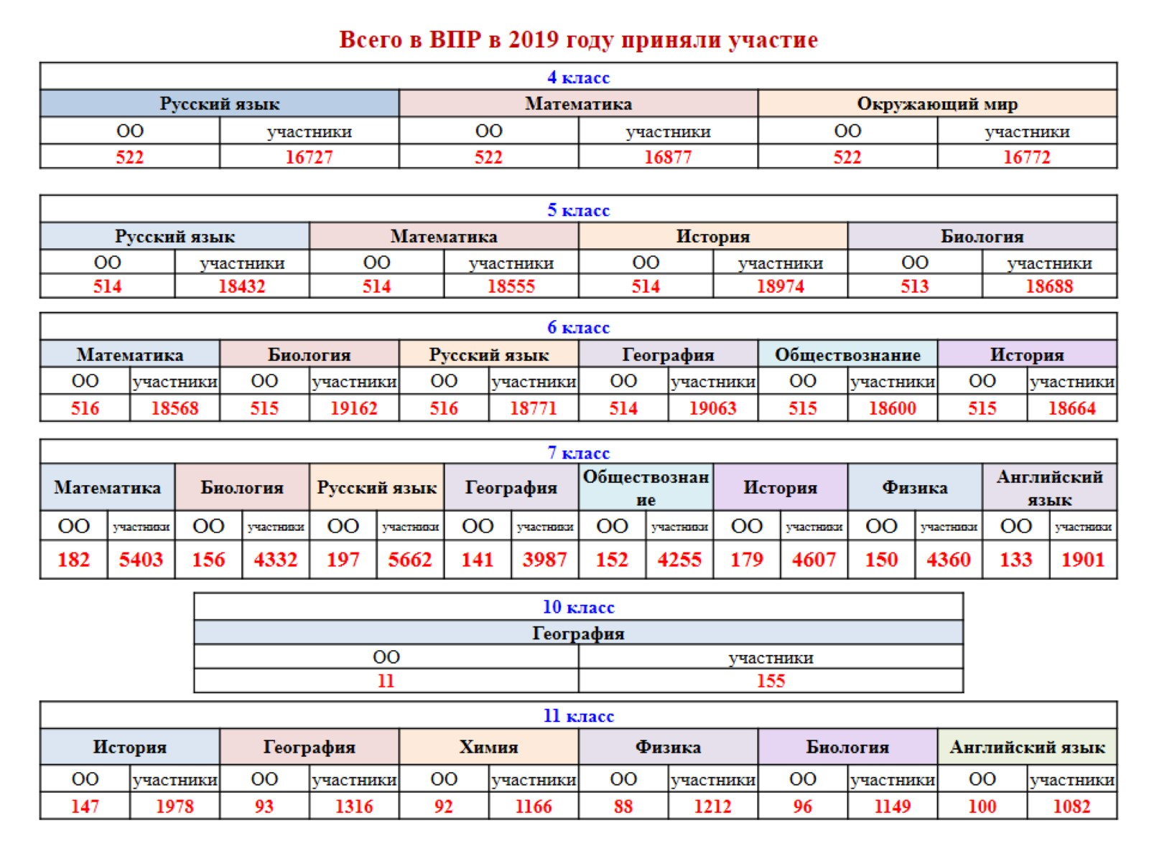
Всего в ВПР в 2019 году приняли участие

Slide 6
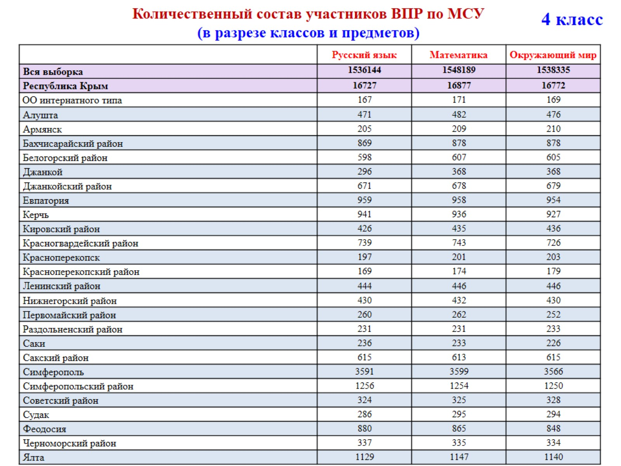
Количественный состав участников ВПР по МСУ
(в разрезе классов и предметов)

Slide 7
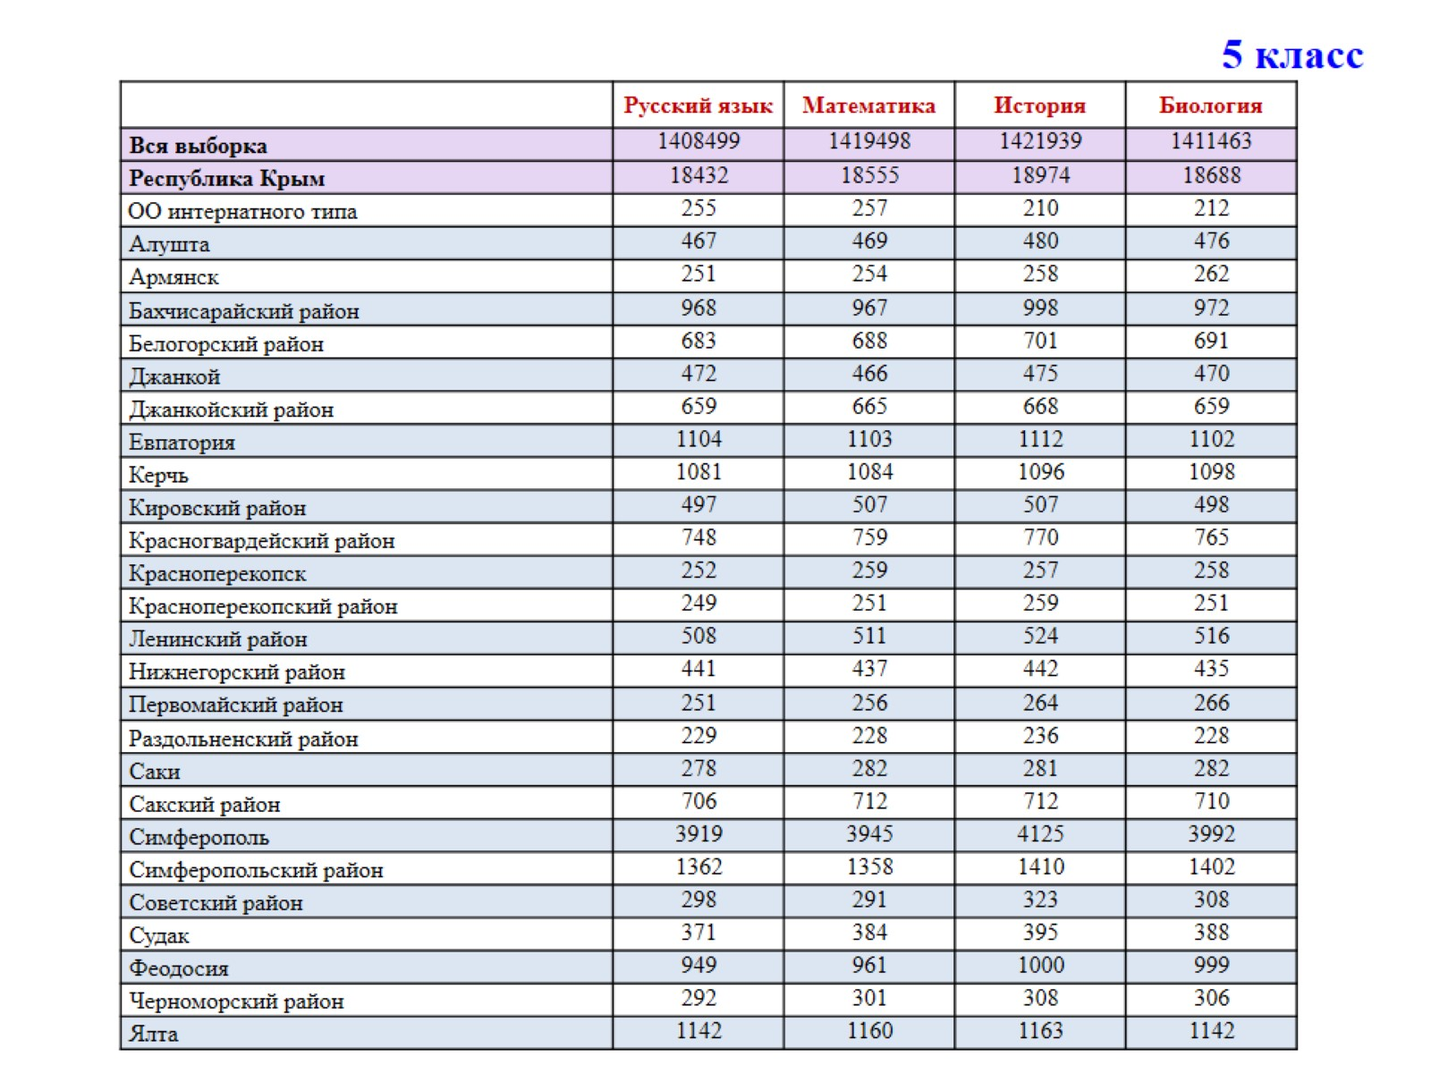
5 класс

Slide 8
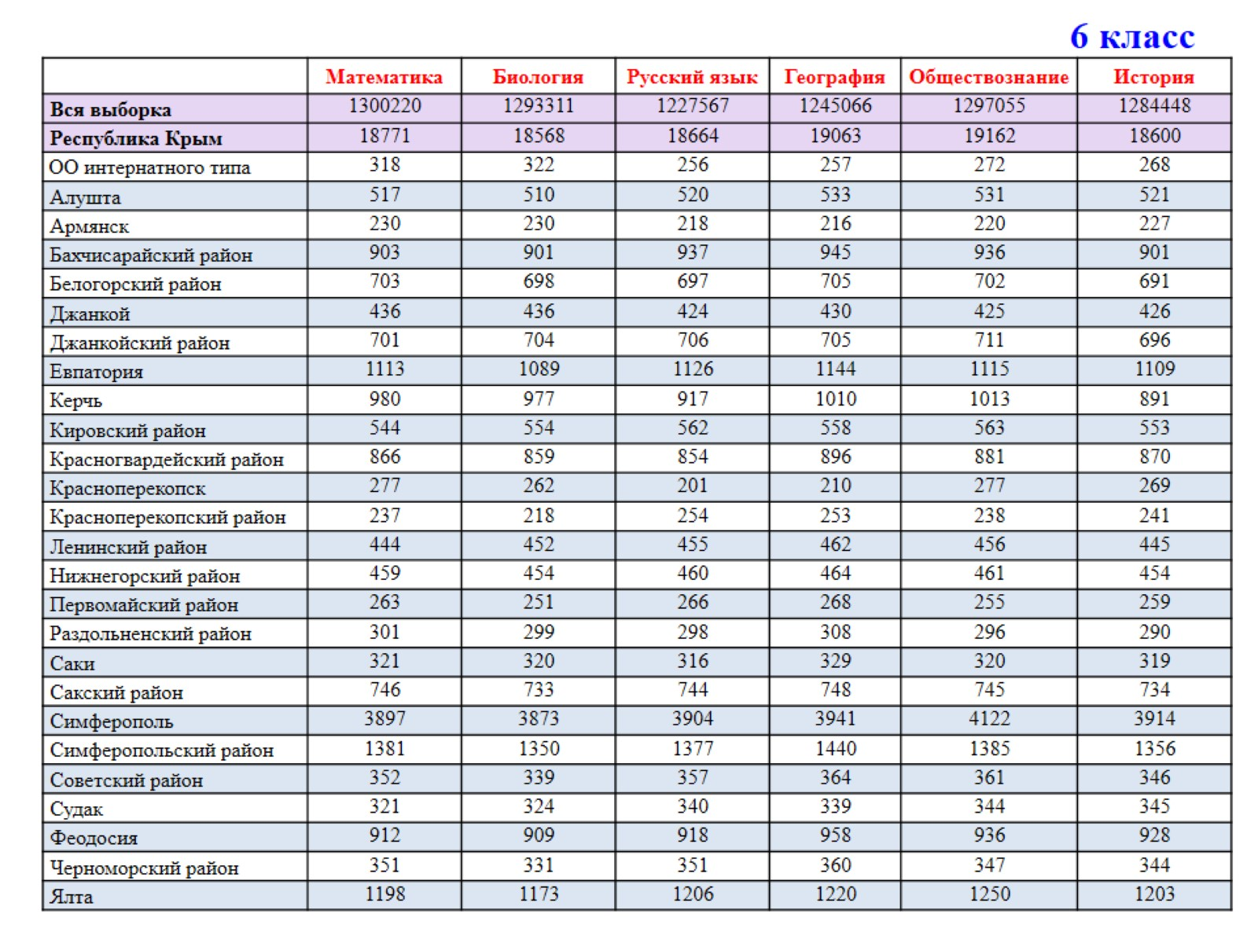
6 класс

Slide 9
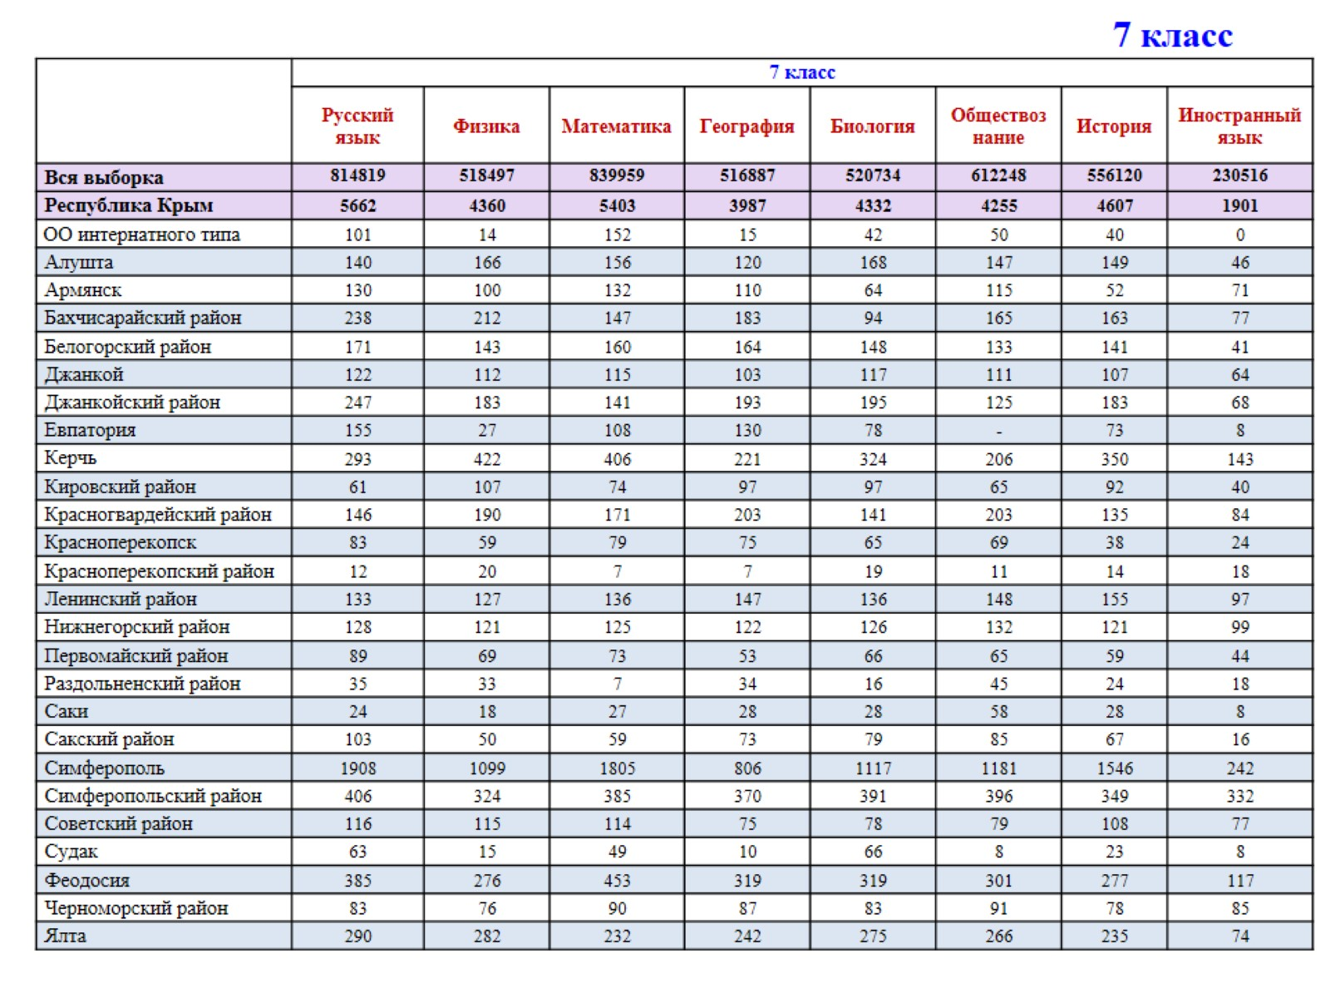
7 класс

Slide 10
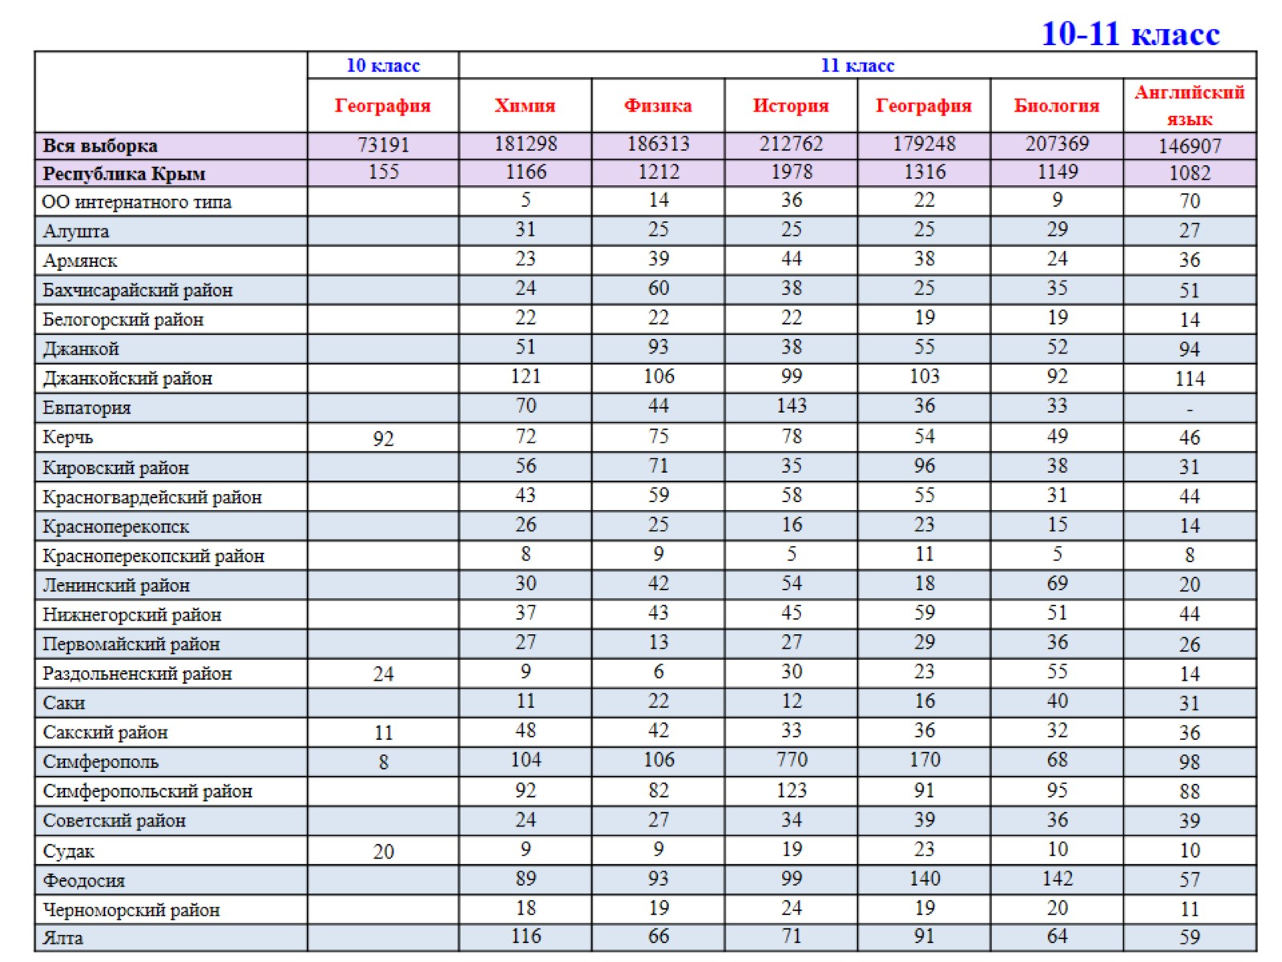
10-11 класс

Slide 11
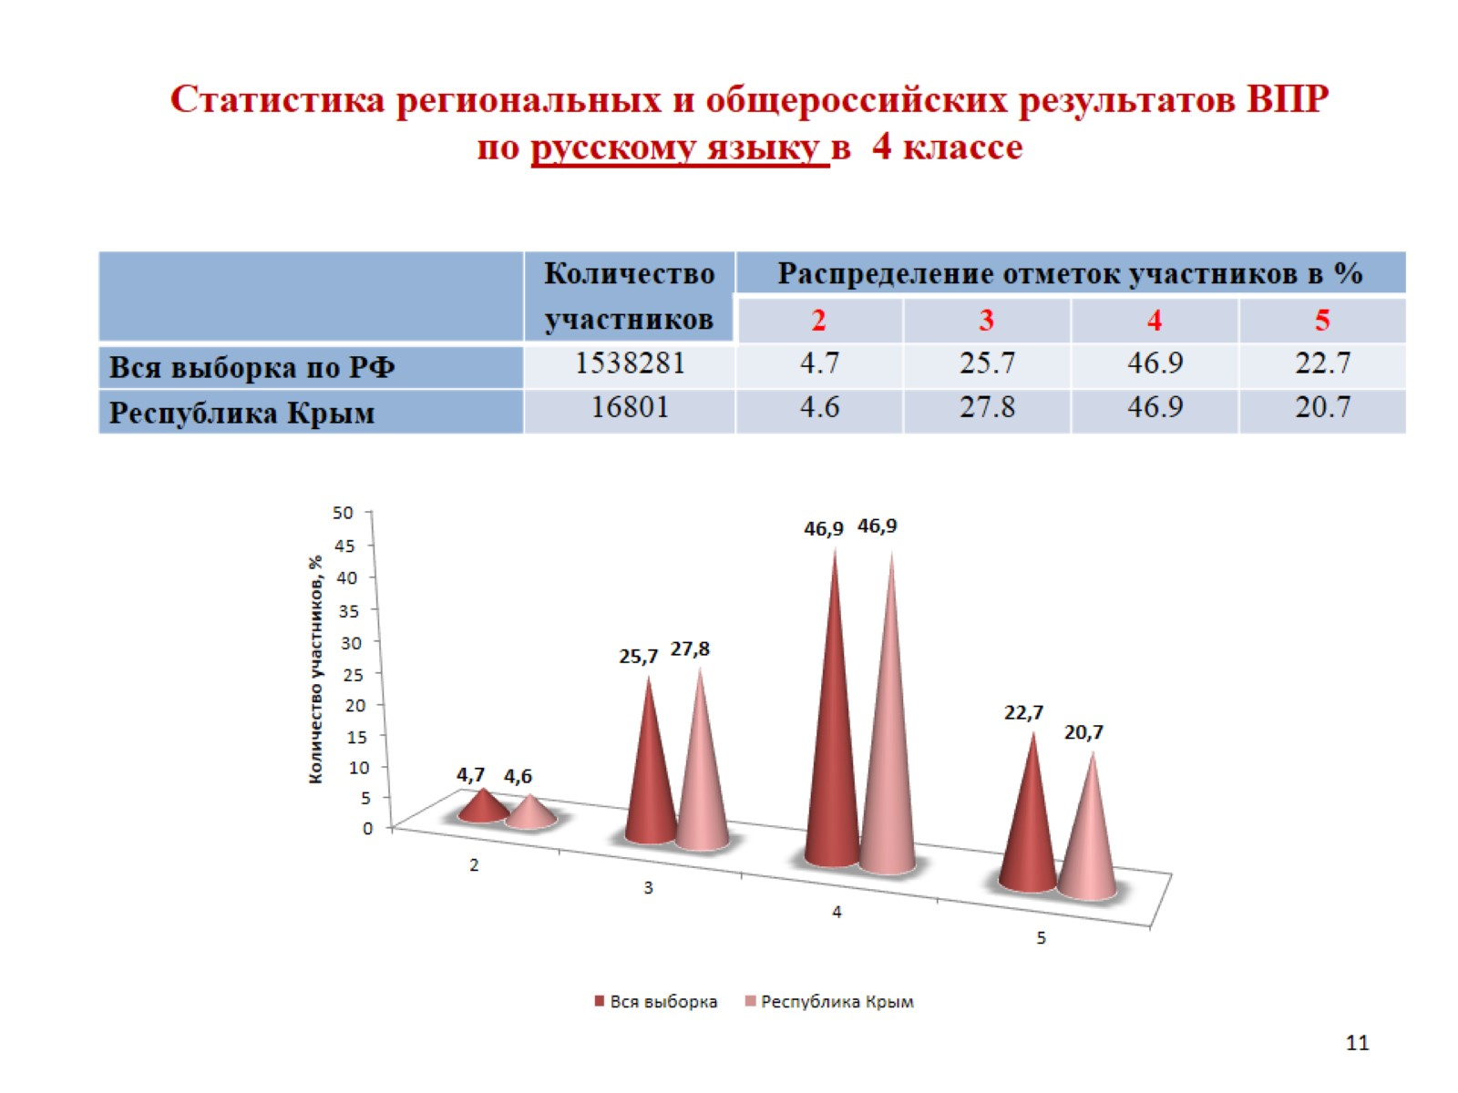
Статистика региональных и общероссийских результатов ВПР по русскому языку в 4 классе

Slide 12
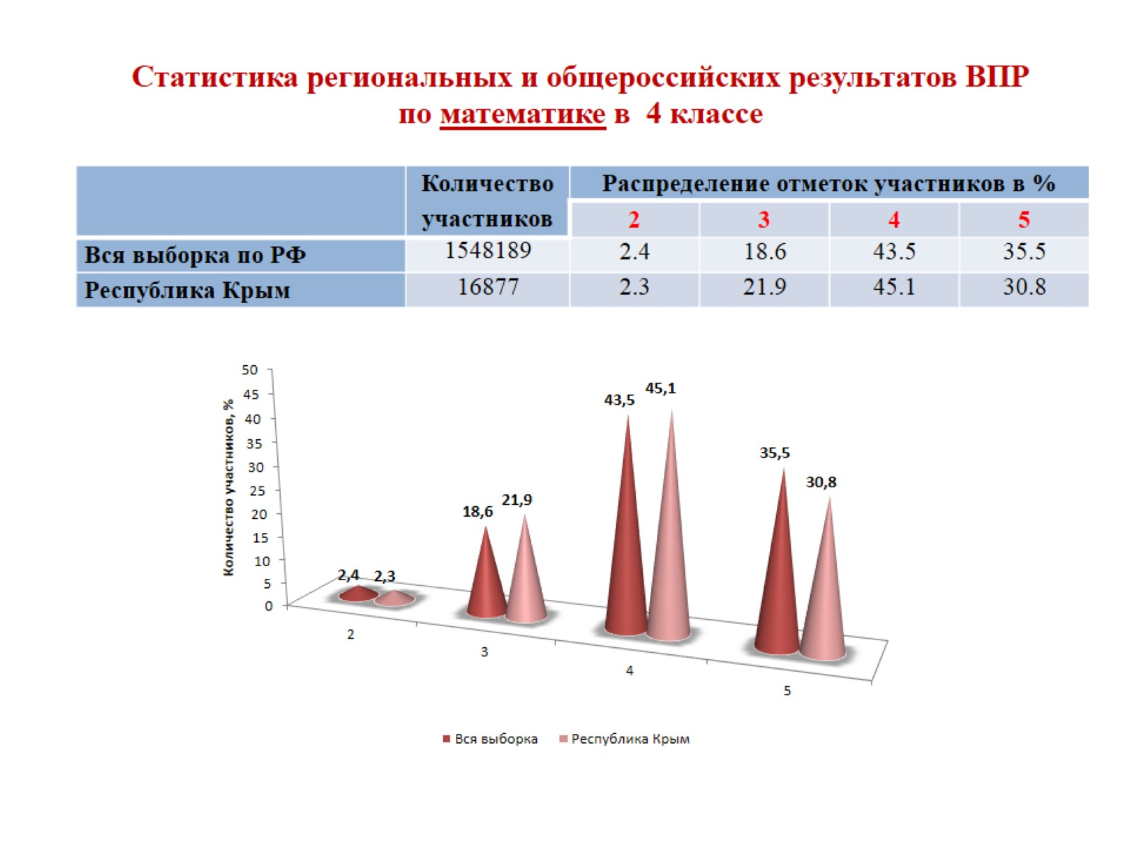
Статистика региональных и общероссийских результатов ВПР по математике в 4 классе

Slide 13
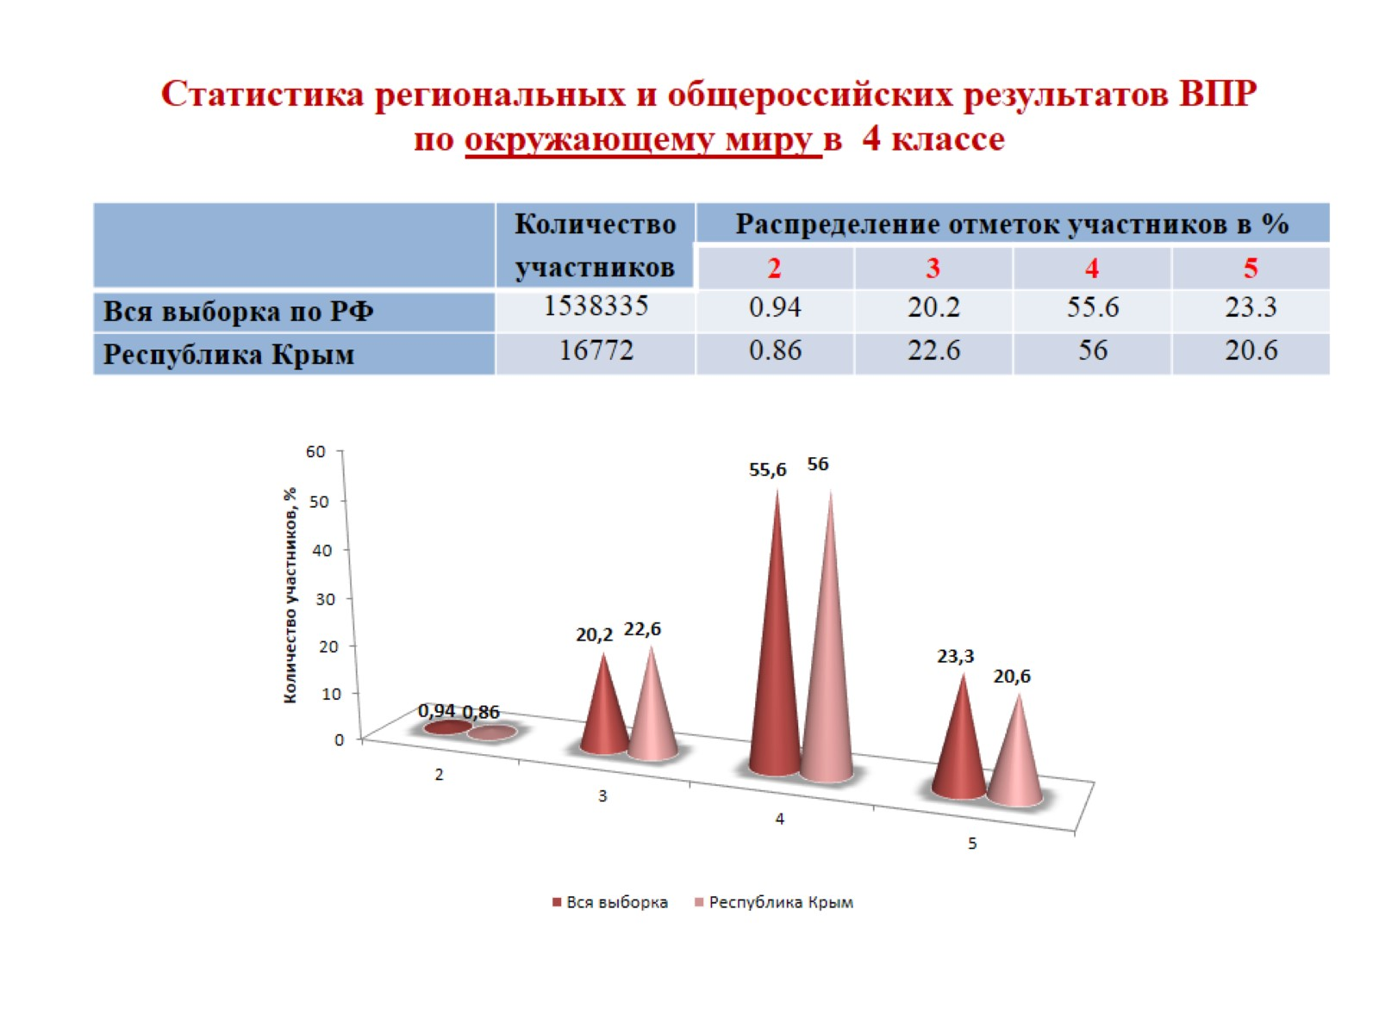
Статистика региональных и общероссийских результатов ВПР по окружающему миру в 4 классе

Slide 14
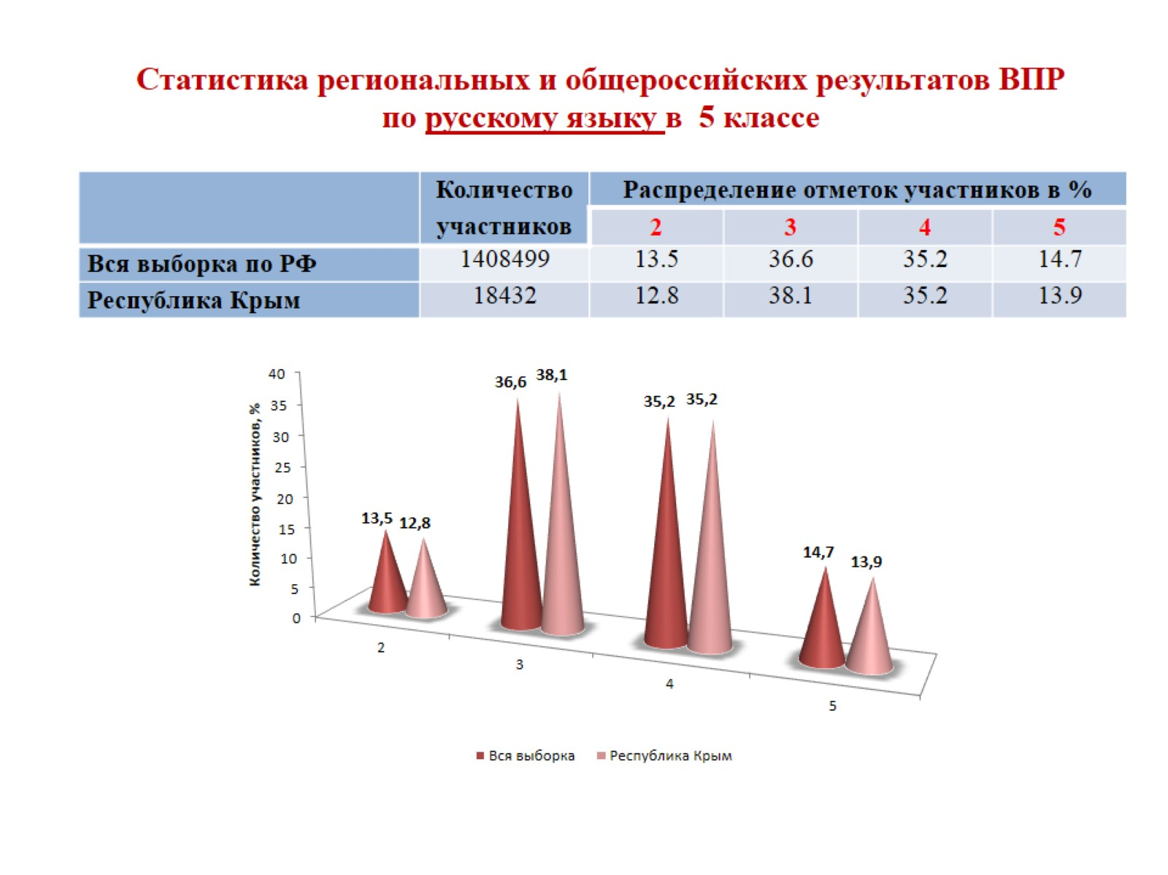
Статистика региональных и общероссийских результатов ВПР по русскому языку в 5 классе

Slide 15
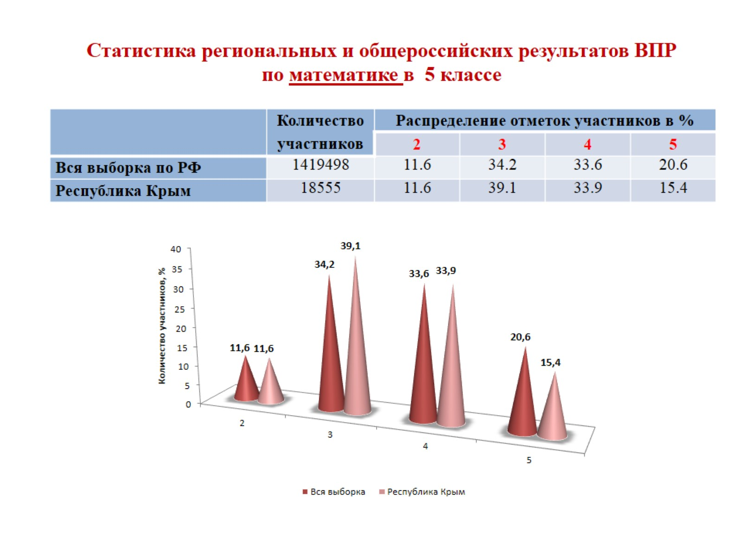
Статистика региональных и общероссийских результатов ВПР по математике в 5 классе

Slide 16
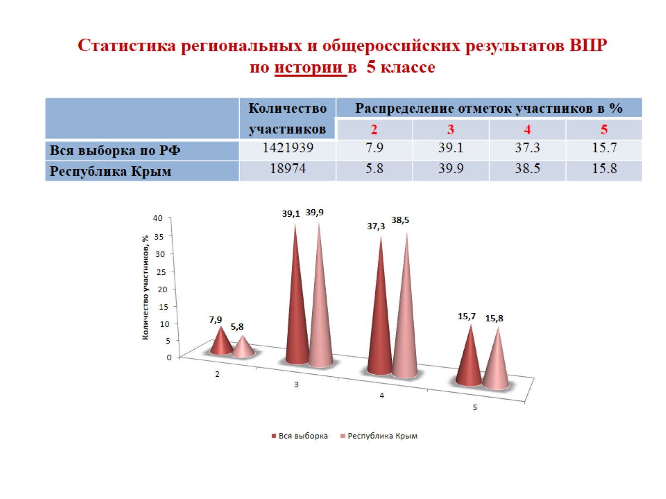
Статистика региональных и общероссийских результатов ВПР по истории в 5 классе

Slide 17
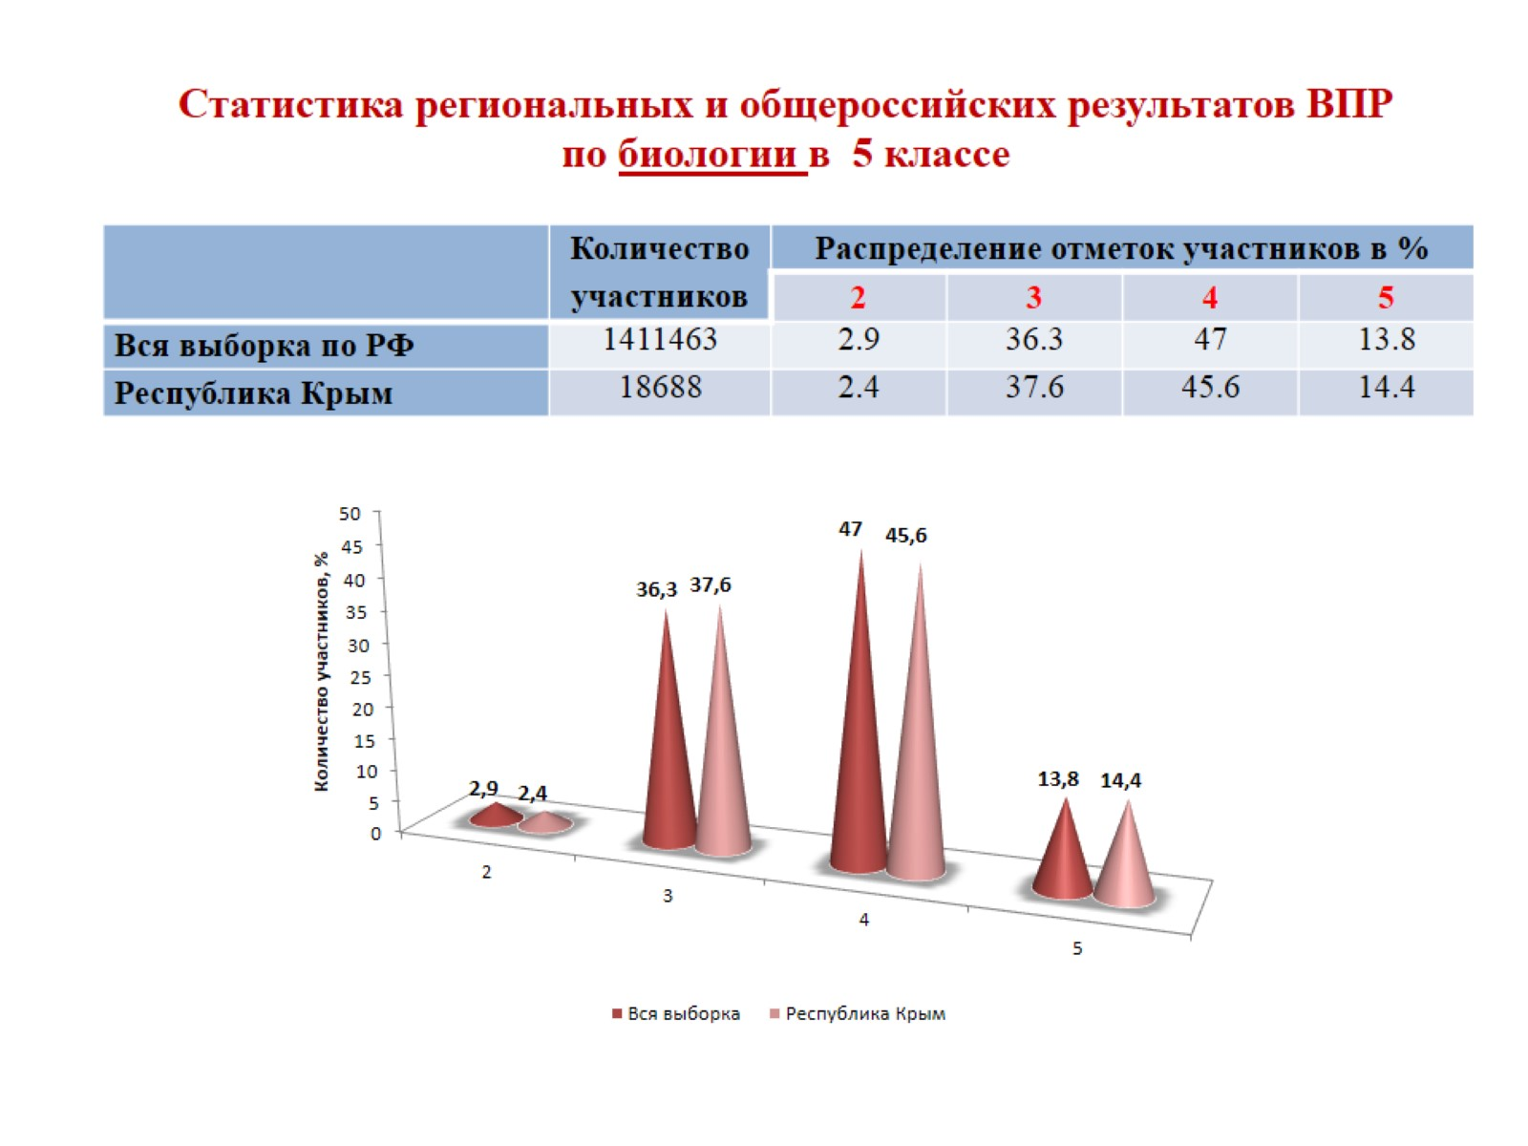
Статистика региональных и общероссийских результатов ВПР по биологии в 5 классе

Slide 18
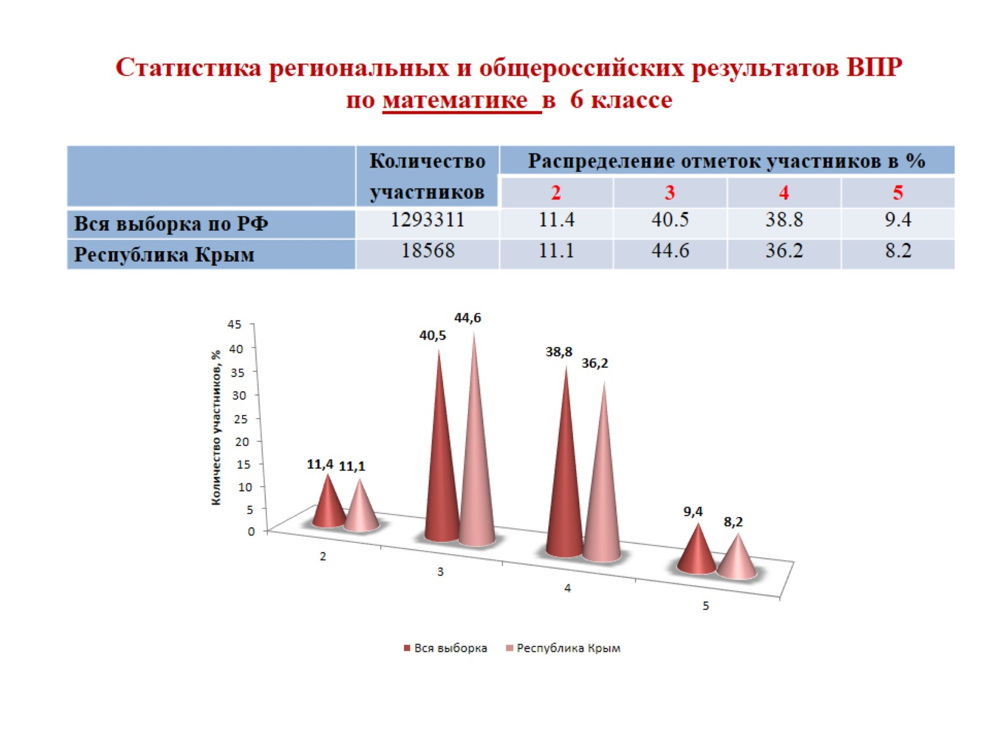
Статистика региональных и общероссийских результатов ВПР по математике в 6 классе

Slide 19
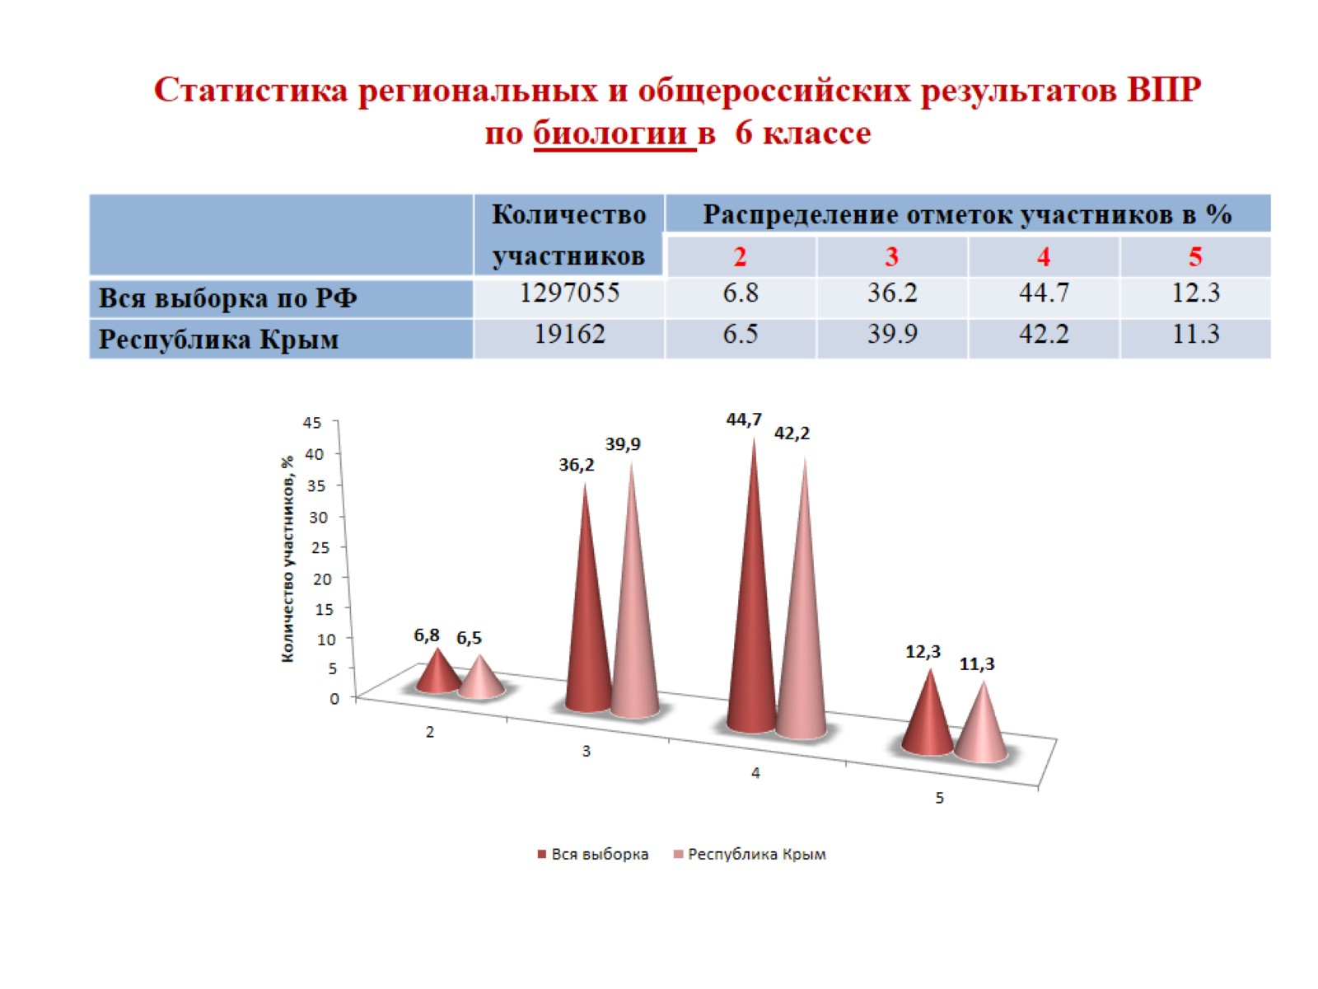
Статистика региональных и общероссийских результатов ВПР по биологии в 6 классе

Slide 20
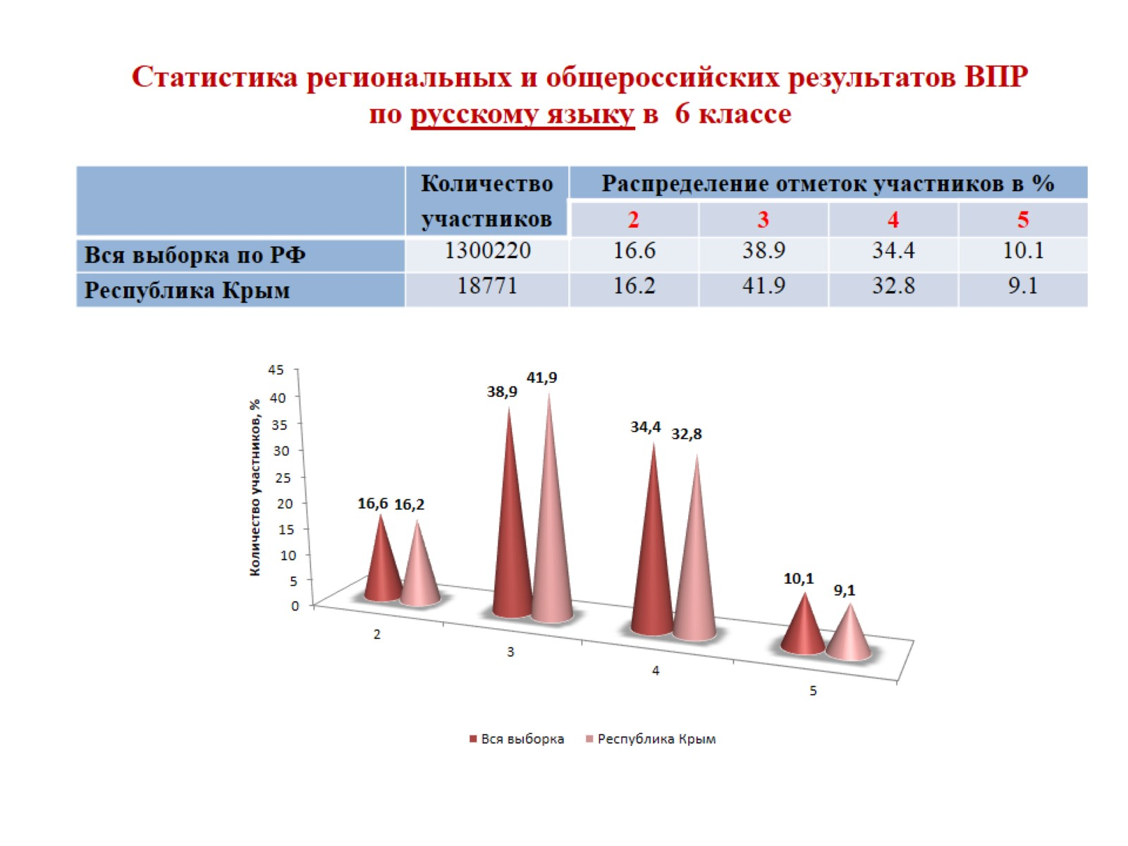
Статистика региональных и общероссийских результатов ВПР по русскому языку в 6 классе

Slide 21
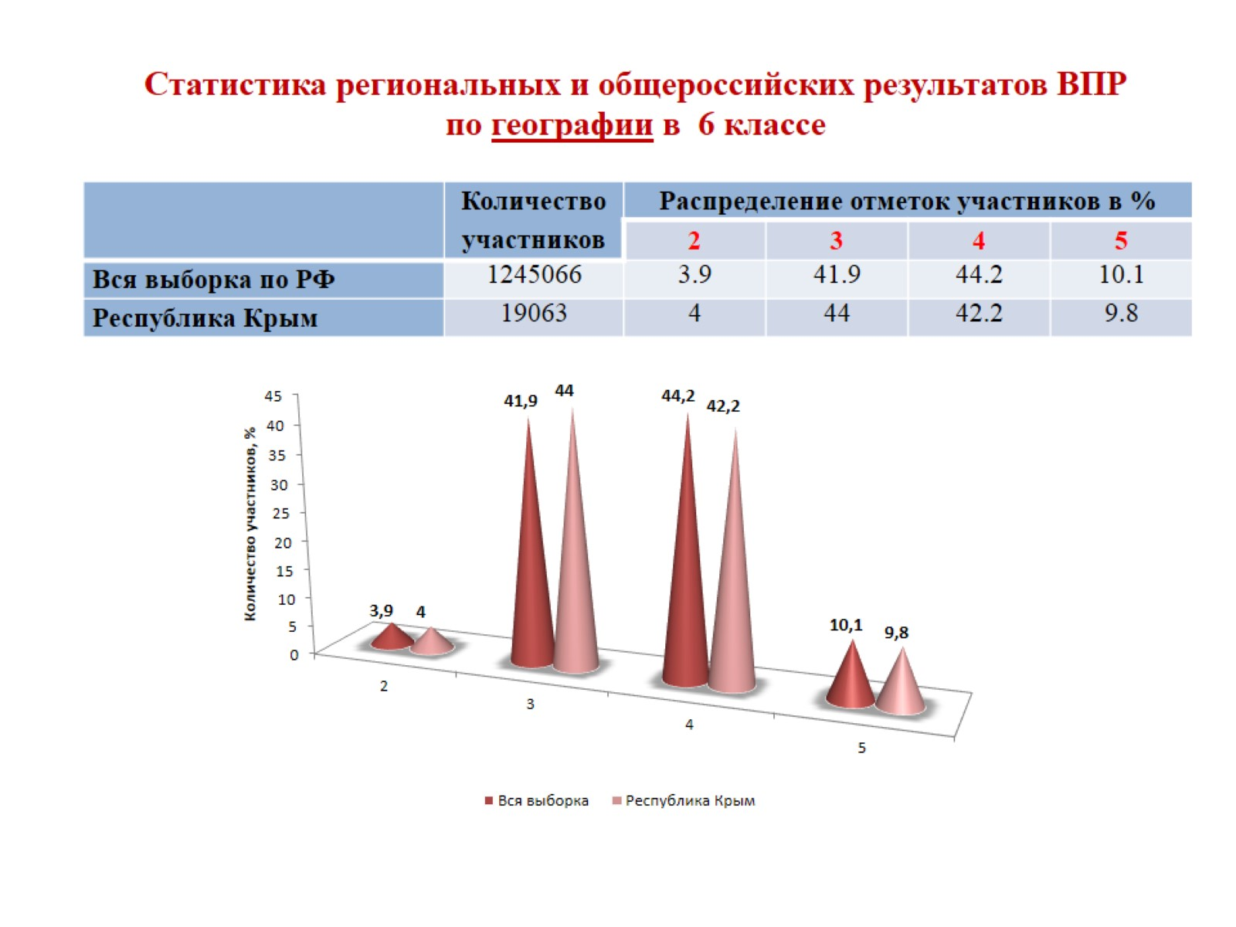
Статистика региональных и общероссийских результатов ВПР по географии в 6 классе

Slide 22
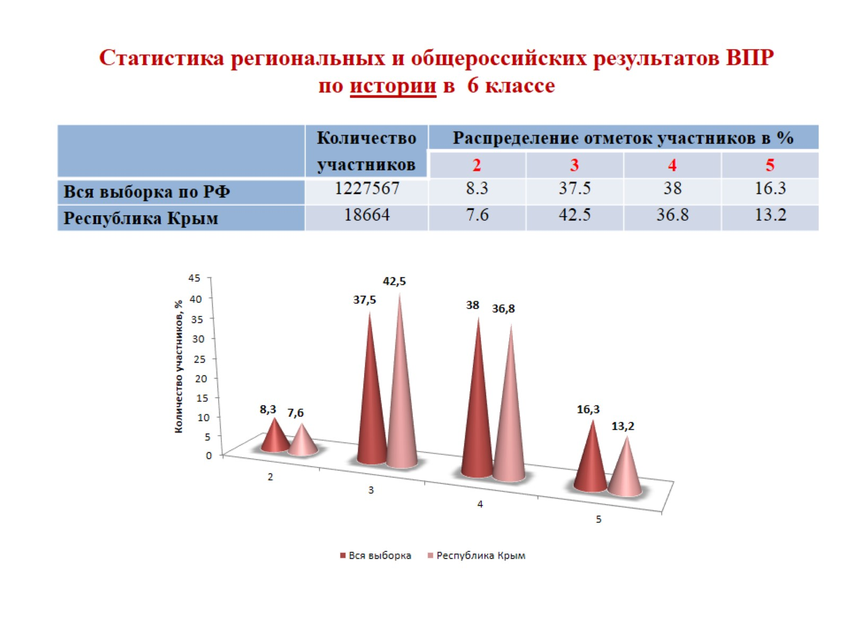
Статистика региональных и общероссийских результатов ВПР по истории в 6 классе

Slide 23

Статистика региональных и общероссийских результатов ВПР по обществознанию в 6 классе

Slide 24
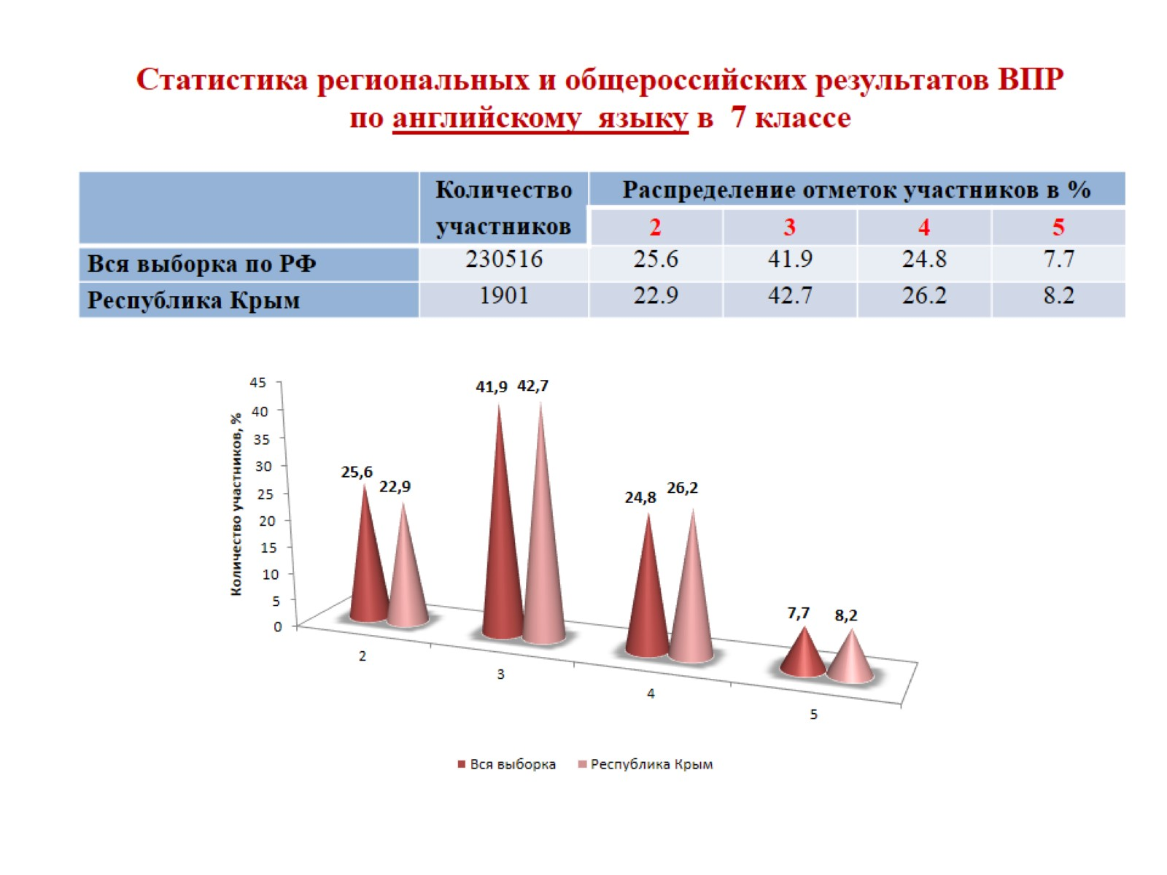
Статистика региональных и общероссийских результатов ВПР по английскому языку в 7 классе

Slide 25

Статистика региональных и общероссийских результатов ВПР по биологии в 7 классе

Slide 26
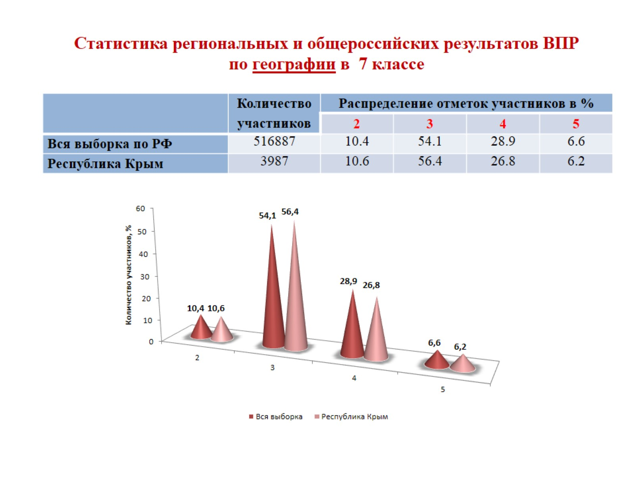
Статистика региональных и общероссийских результатов ВПР по географии в 7 классе

Slide 27

Статистика региональных и общероссийских результатов ВПР по истории в 7 классе

Slide 28
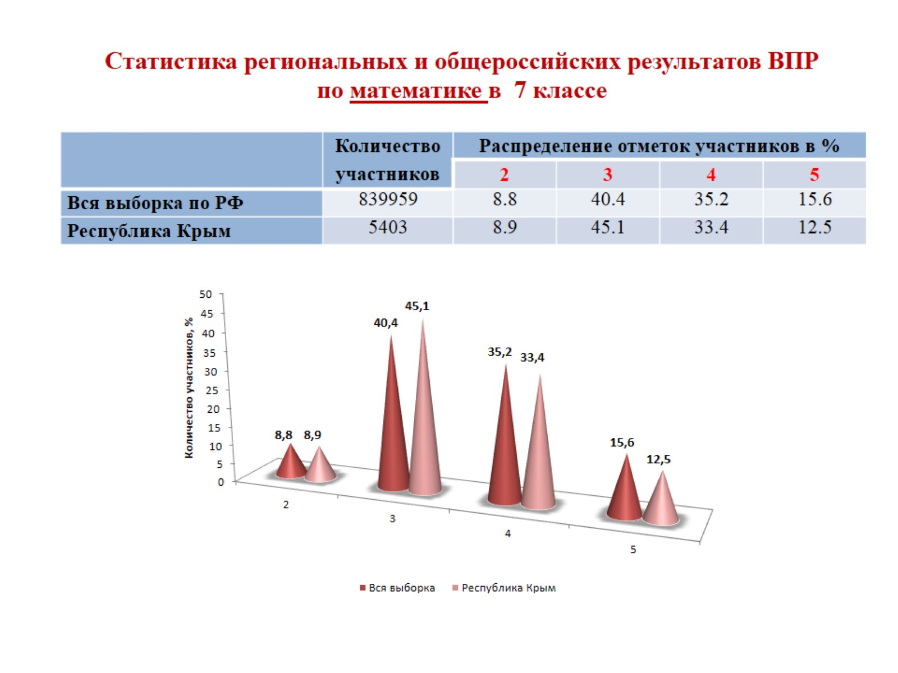
Статистика региональных и общероссийских результатов ВПР по математике в 7 классе

Slide 29

Статистика региональных и общероссийских результатов ВПР по обществознанию в 7 классе

Slide 30
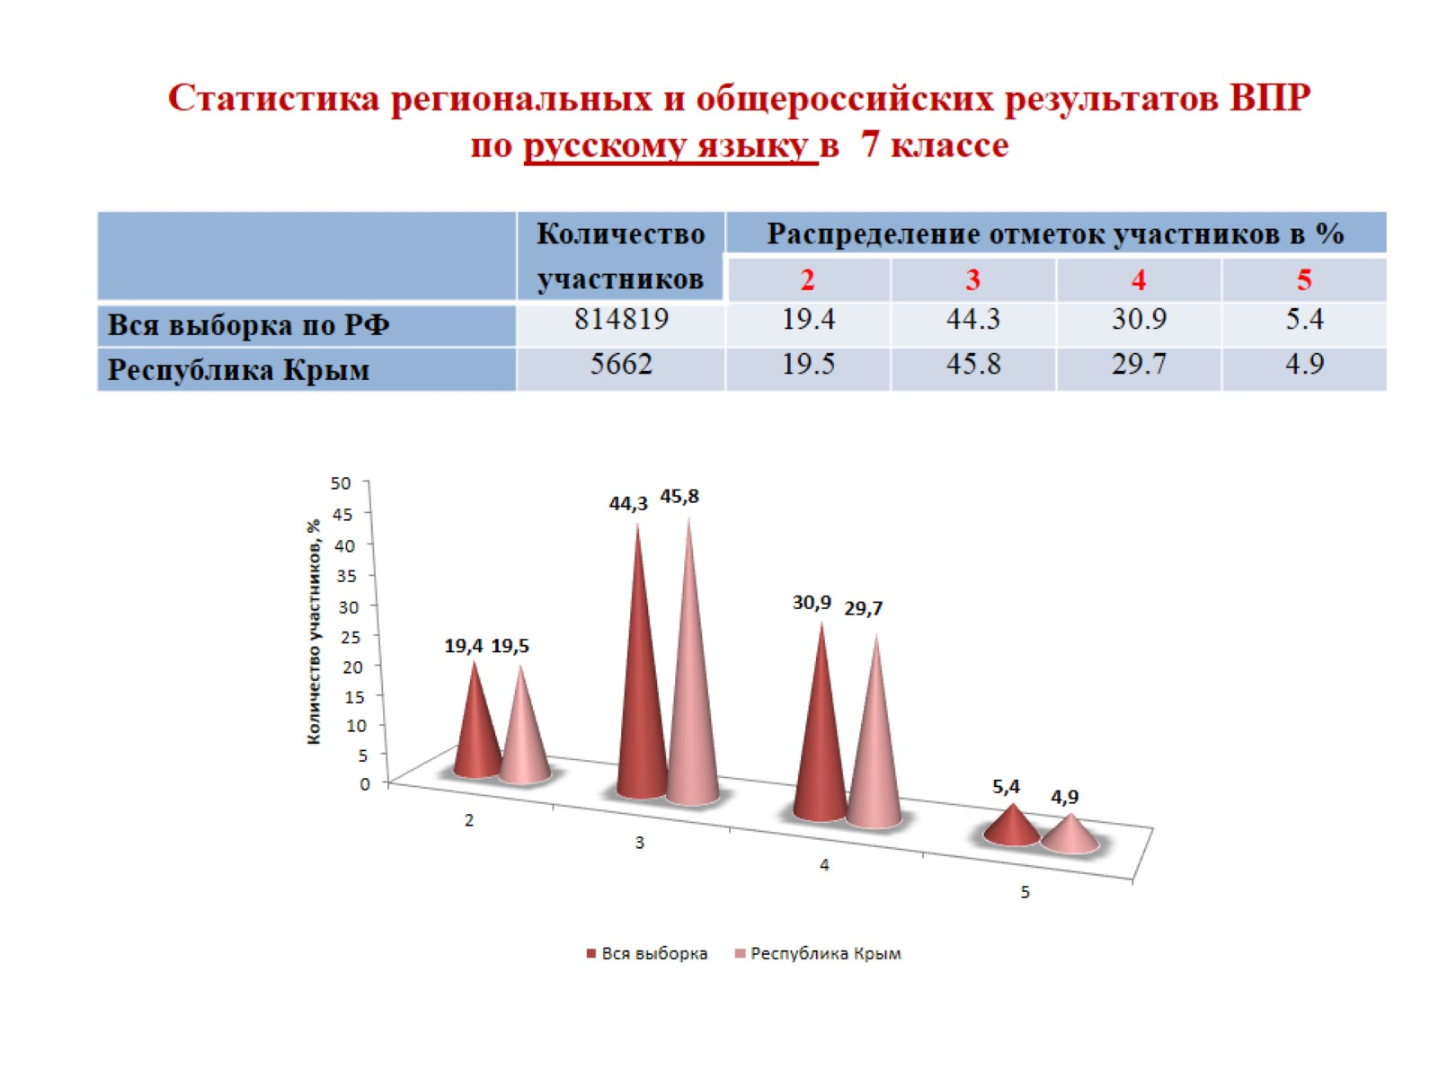
Статистика региональных и общероссийских результатов ВПР по русскому языку в 7 классе

Slide 31
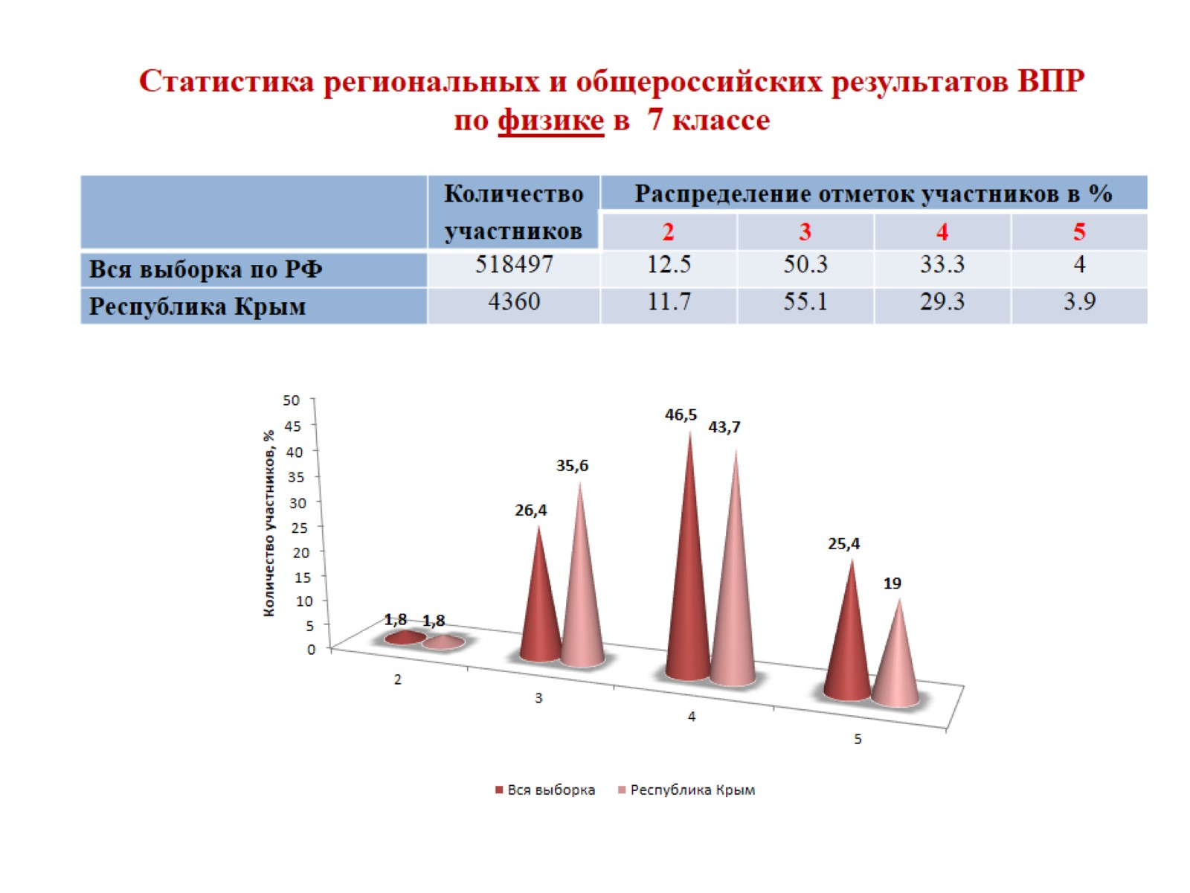
Статистика региональных и общероссийских результатов ВПР по физике в 7 классе

Slide 32
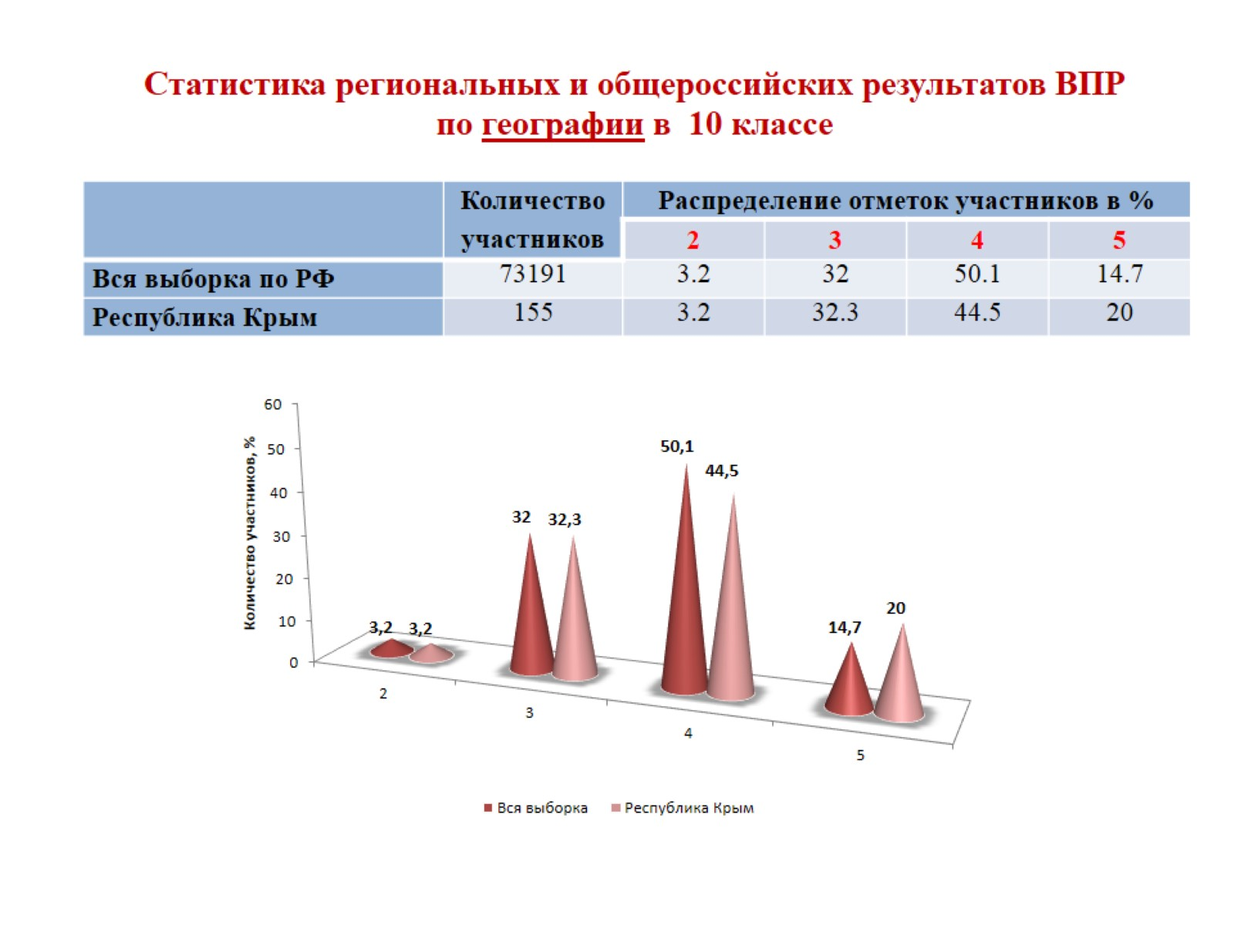
Статистика региональных и общероссийских результатов ВПР по географии в 10 классе

Slide 33
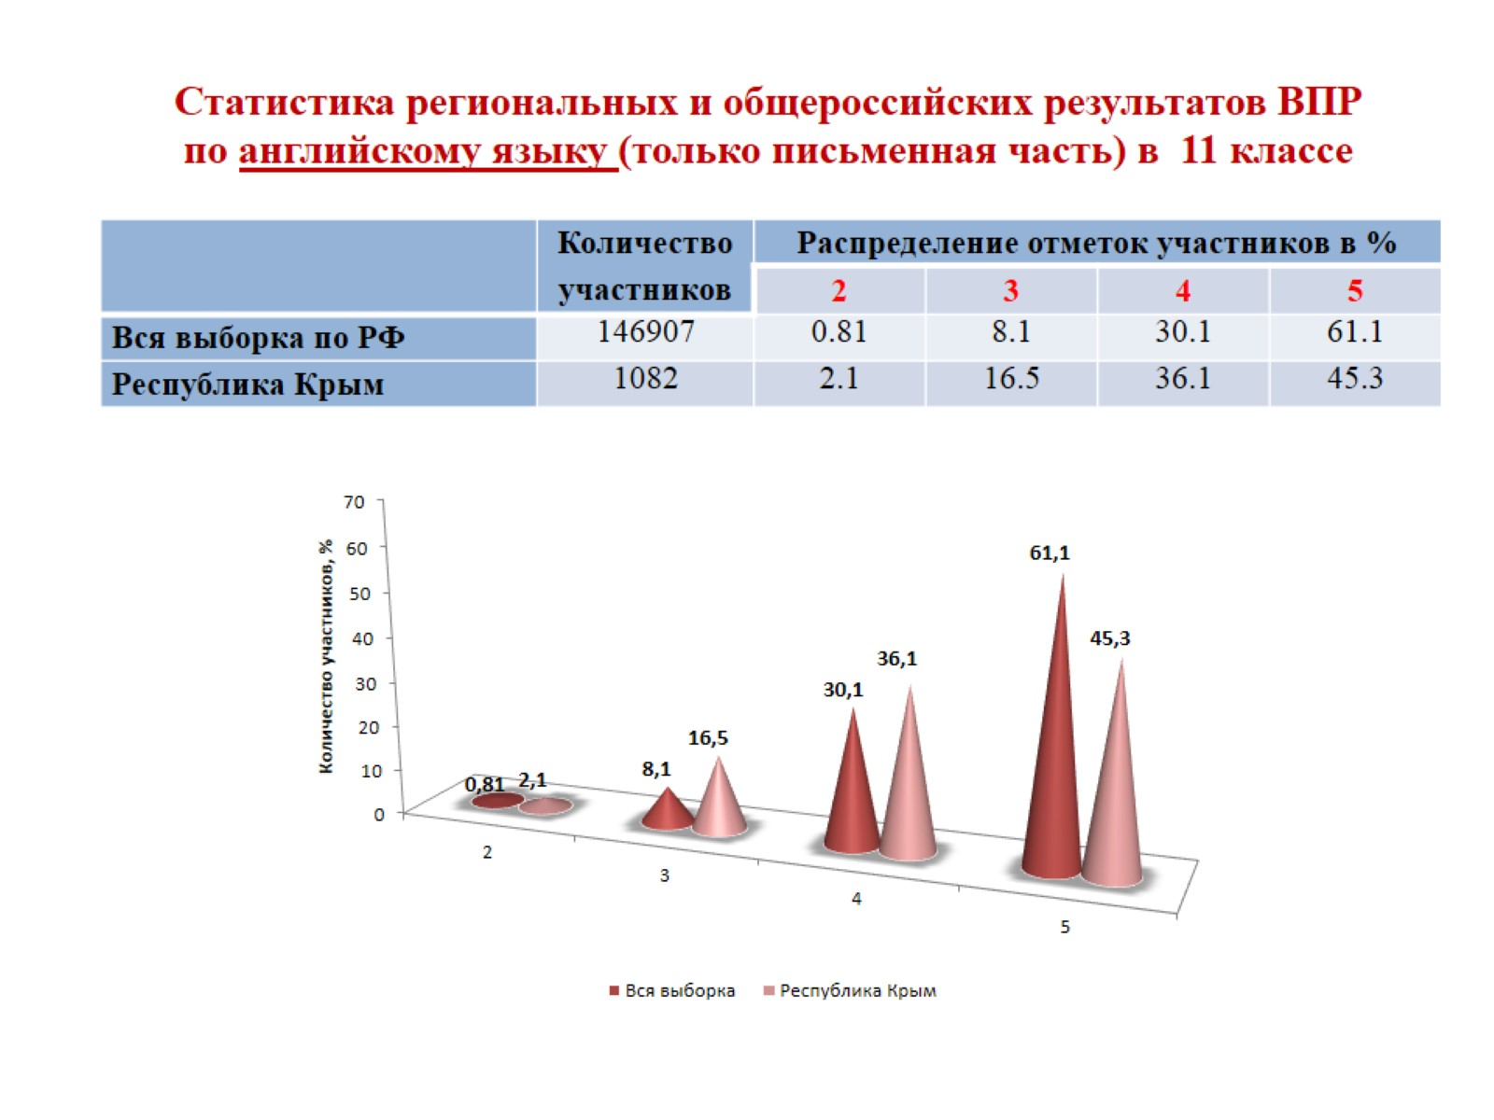
Статистика региональных и общероссийских результатов ВПР по английскому языку (только письменная часть) в 11 классе

Slide 34
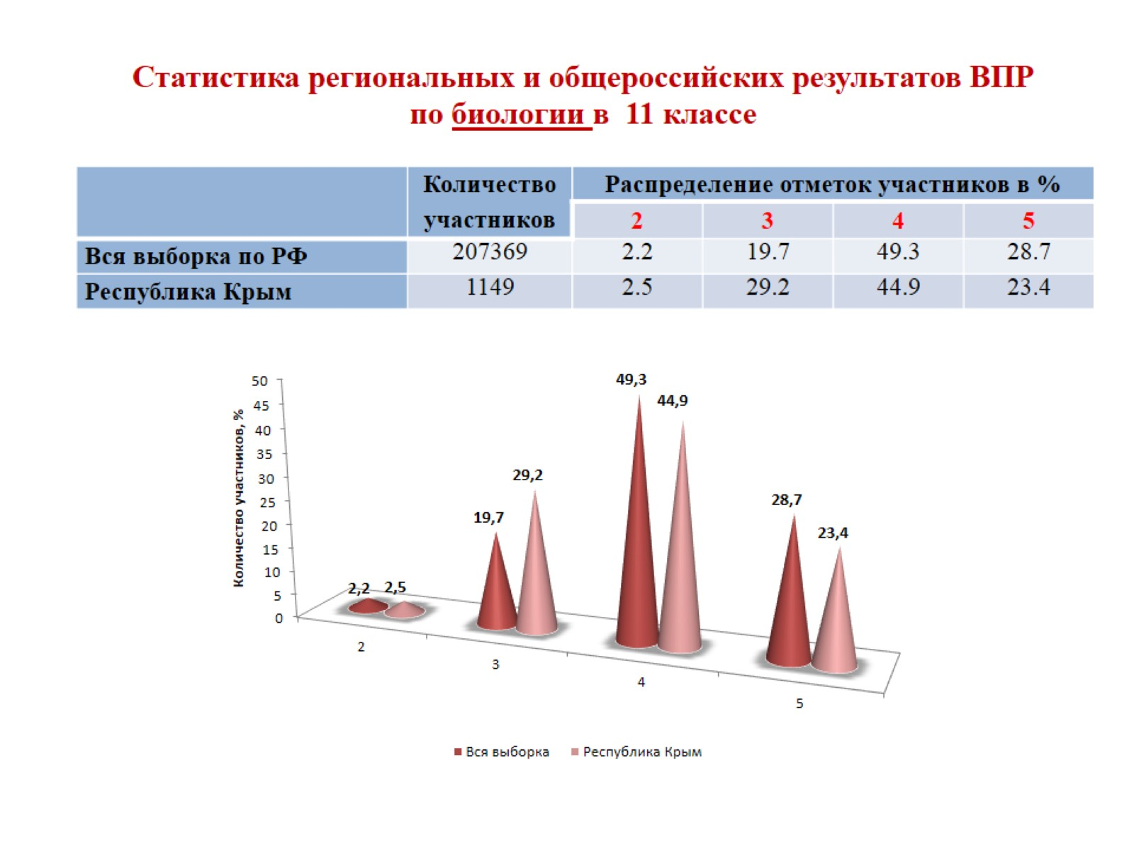
Статистика региональных и общероссийских результатов ВПР по биологии в 11 классе

Slide 35

Статистика региональных и общероссийских результатов ВПР по физике в 11 классе

Slide 36
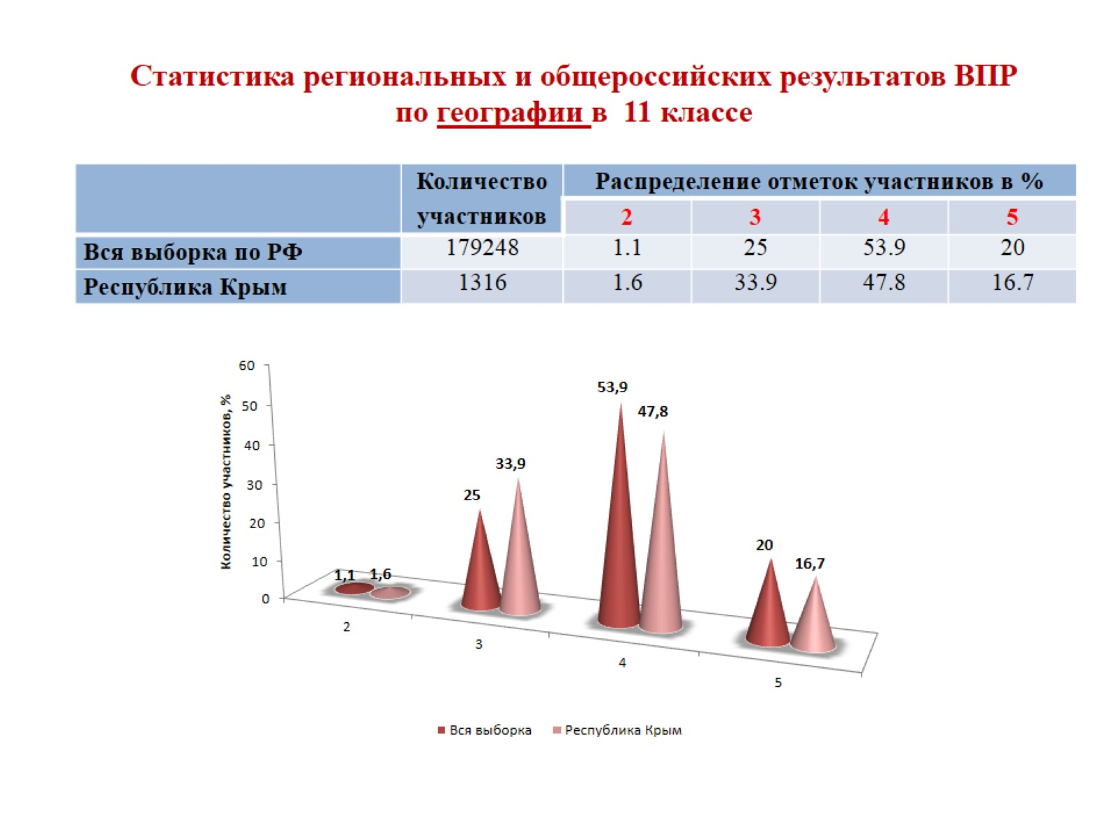
Статистика региональных и общероссийских результатов ВПР по географии в 11 классе

Slide 37
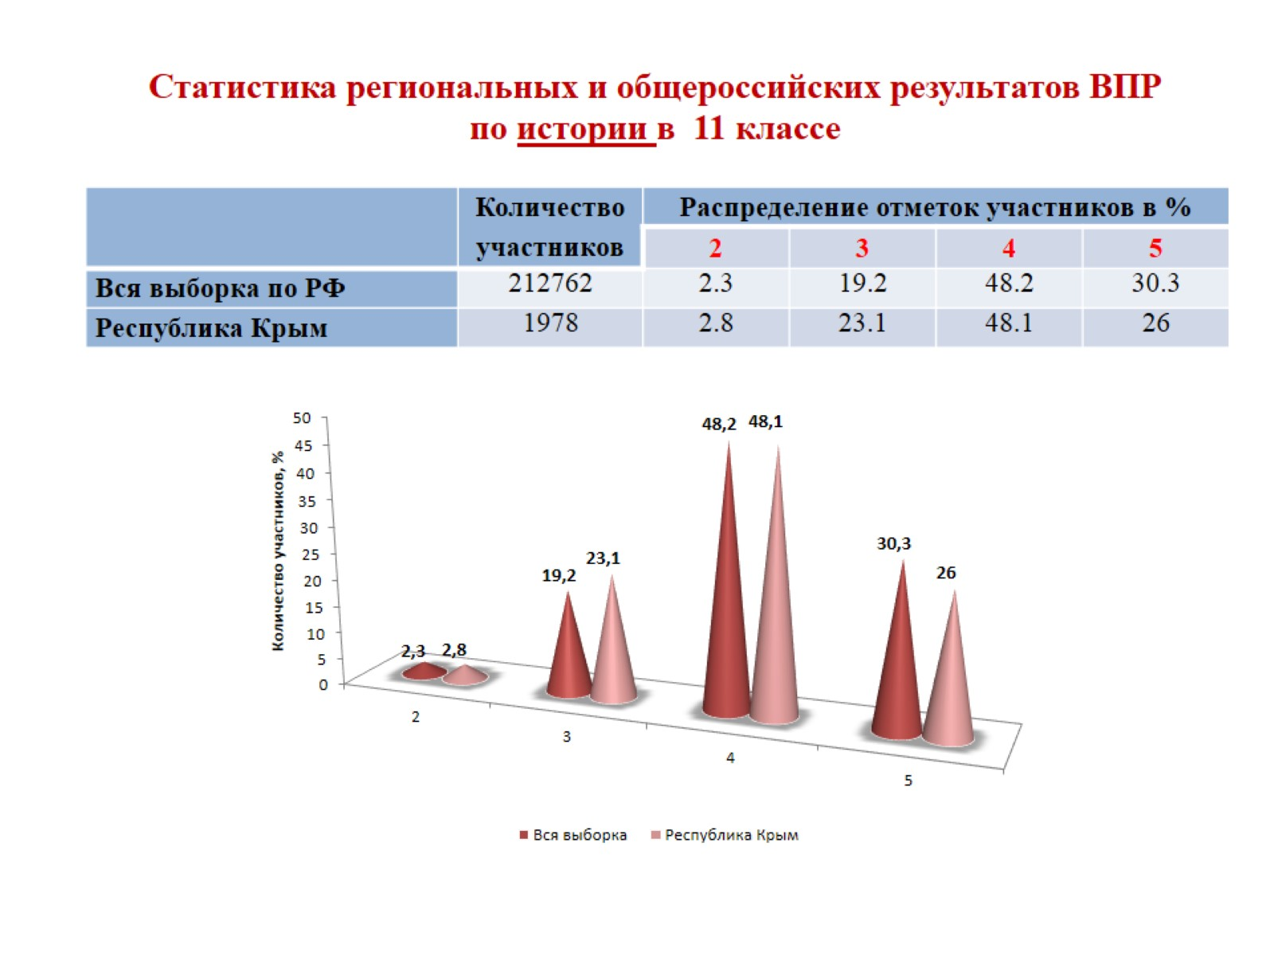
Статистика региональных и общероссийских результатов ВПР по истории в 11 классе

Slide 38
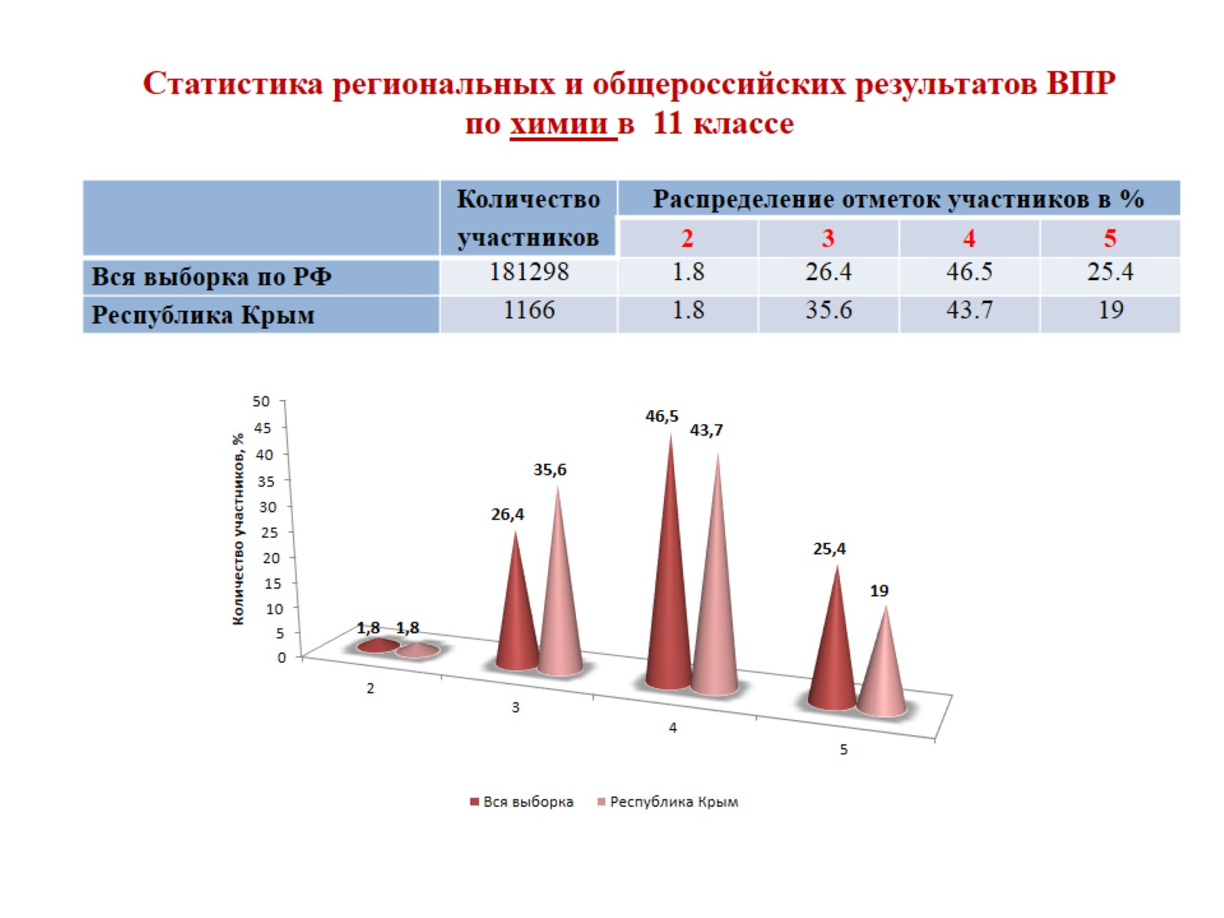
Статистика региональных и общероссийских результатов ВПР по химии в 11 классе

Slide 39
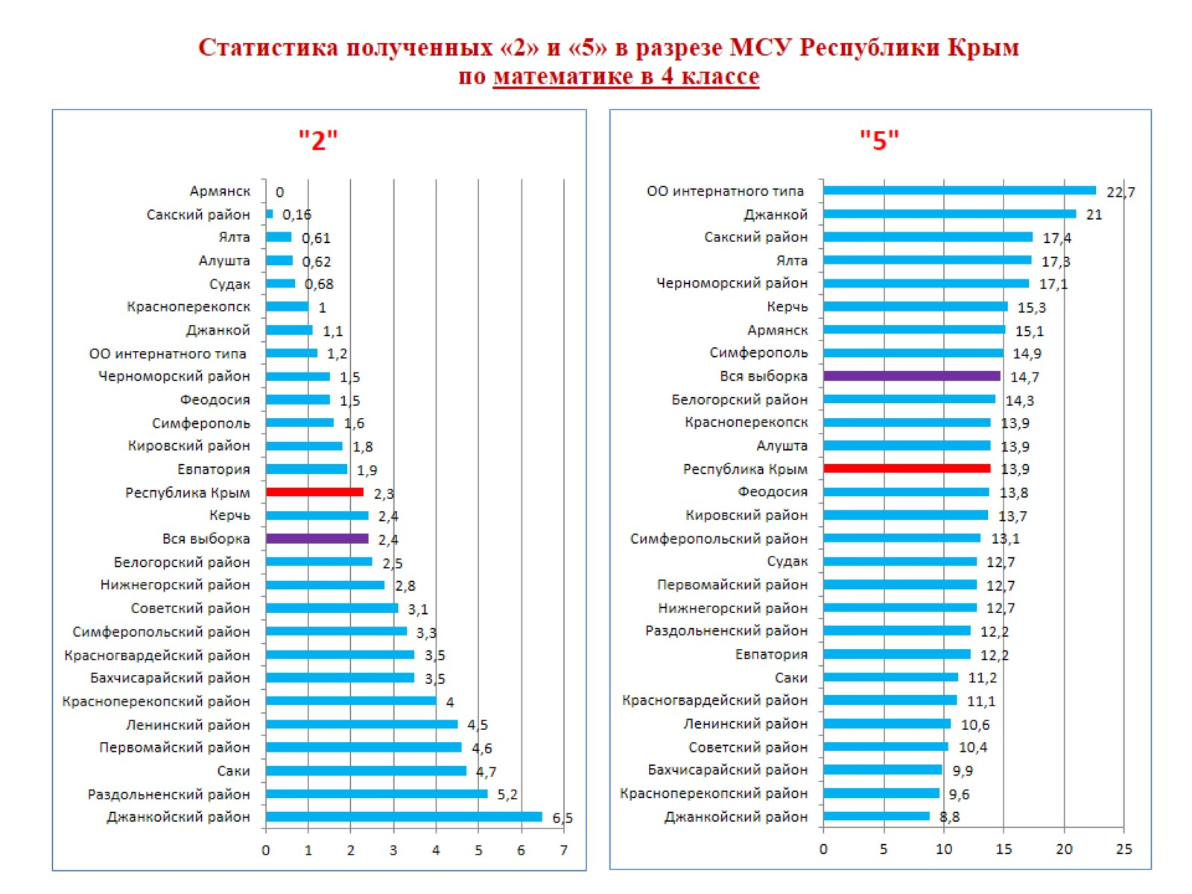

Slide 40
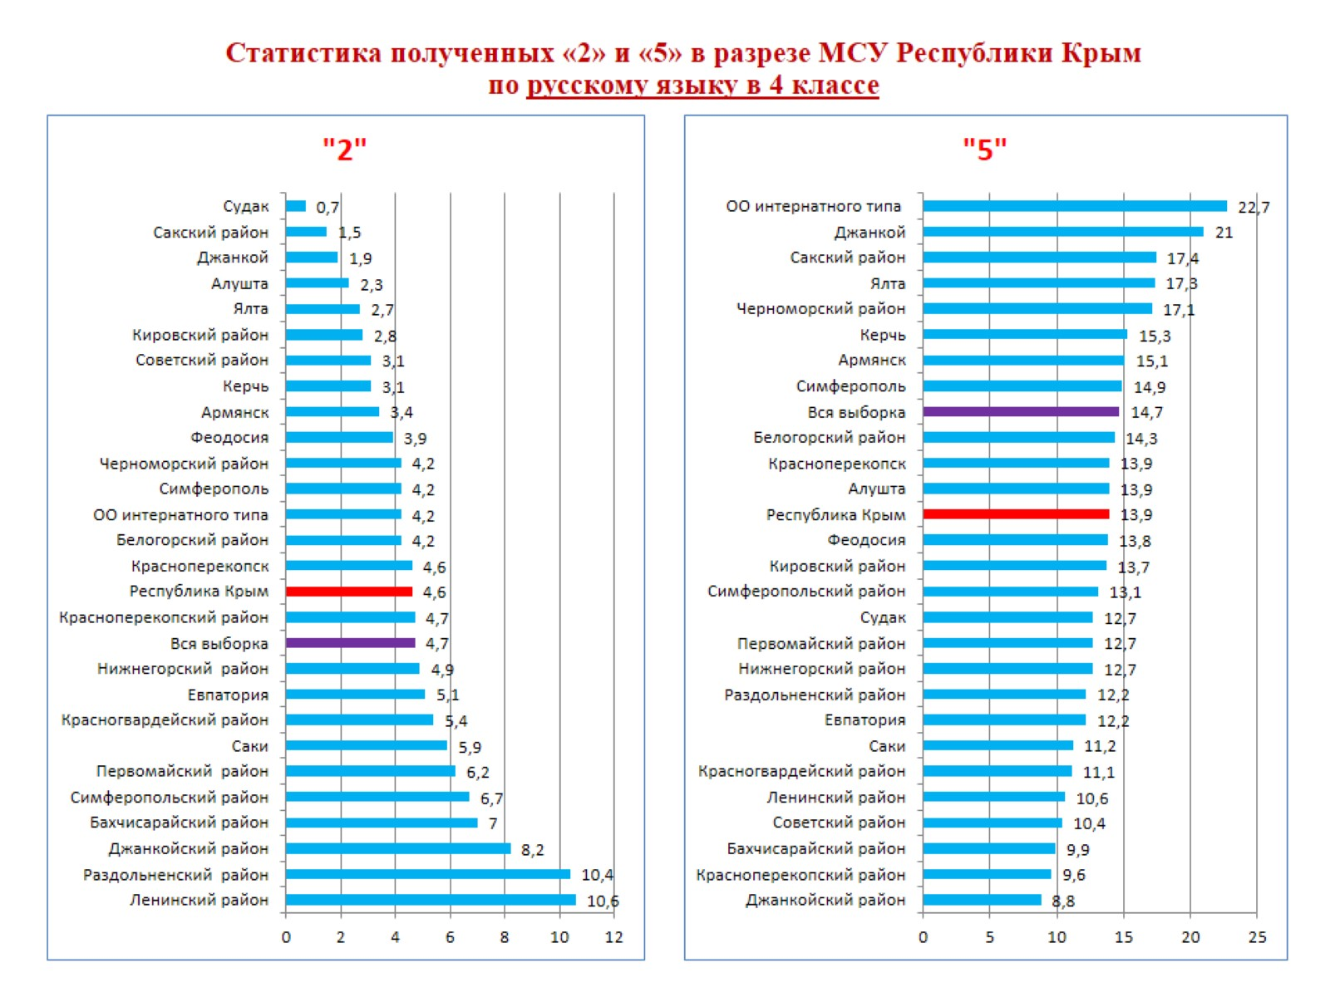

Slide 41
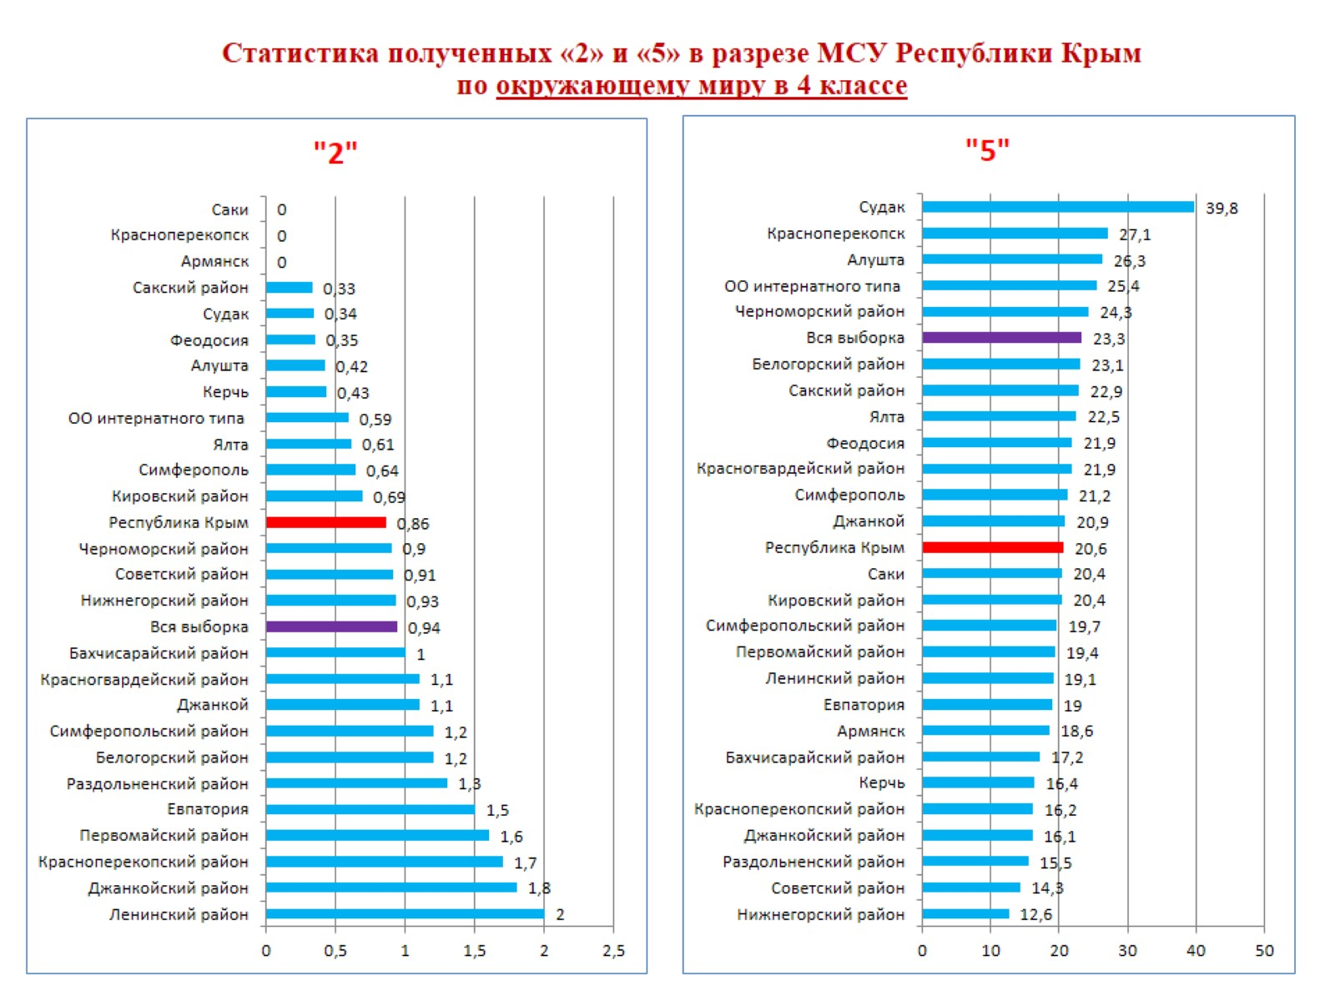

Slide 42
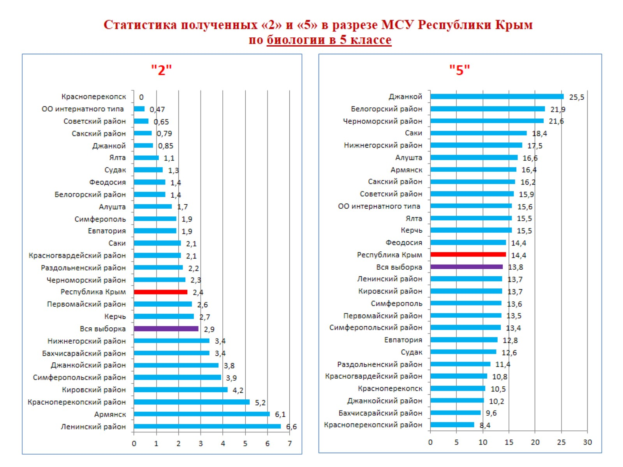

Slide 43
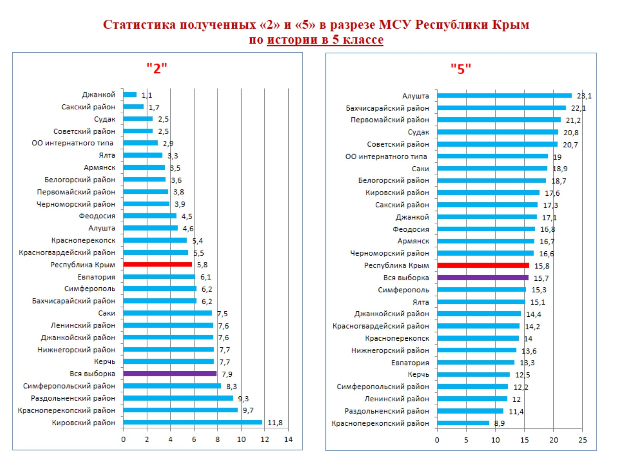

Slide 44
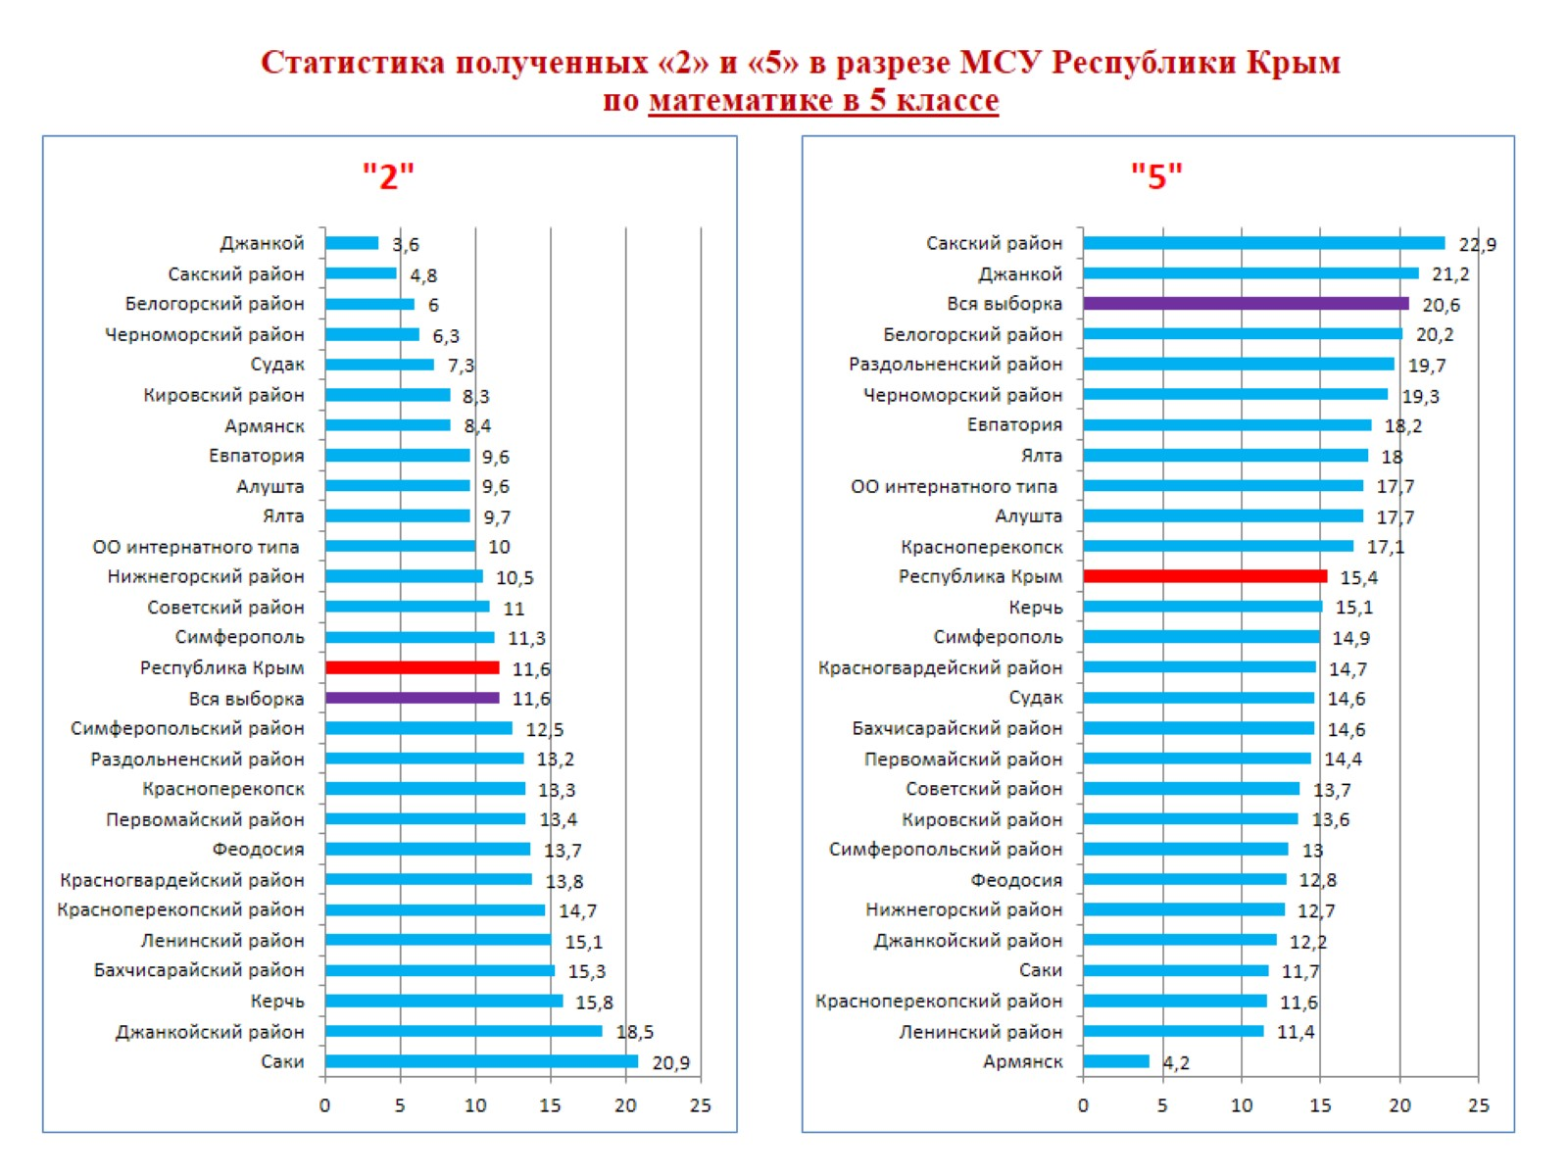

Slide 45
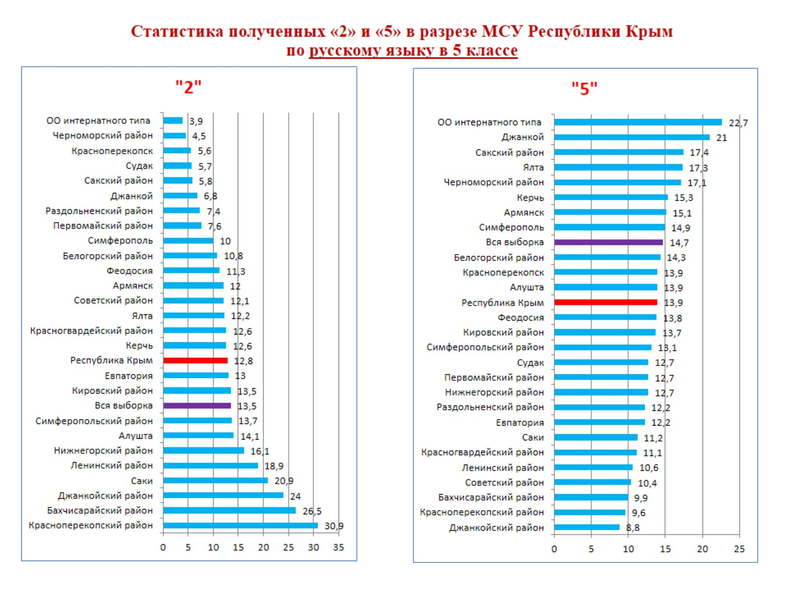

Slide 46
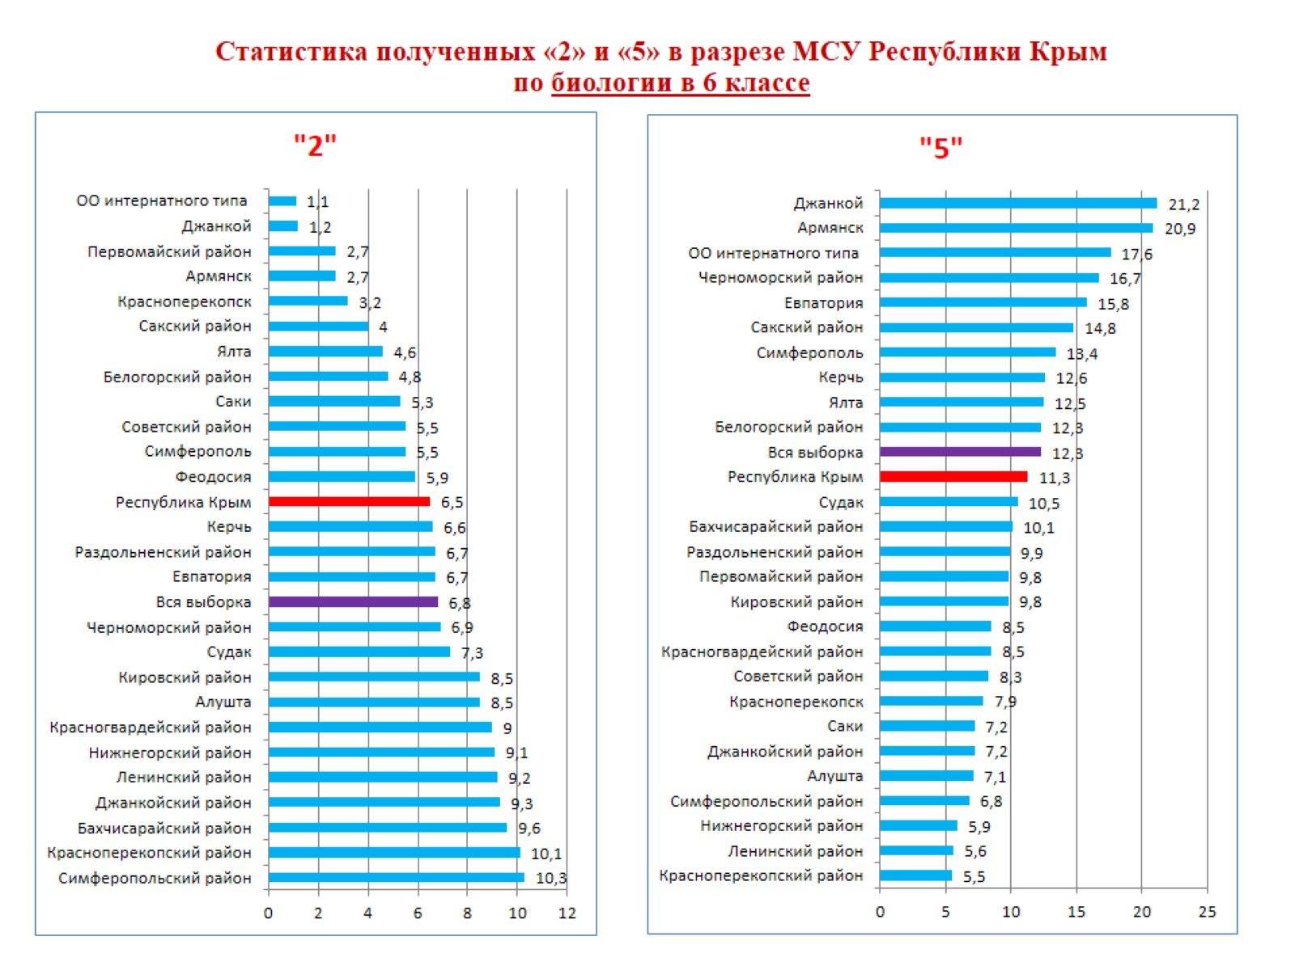

Slide 47
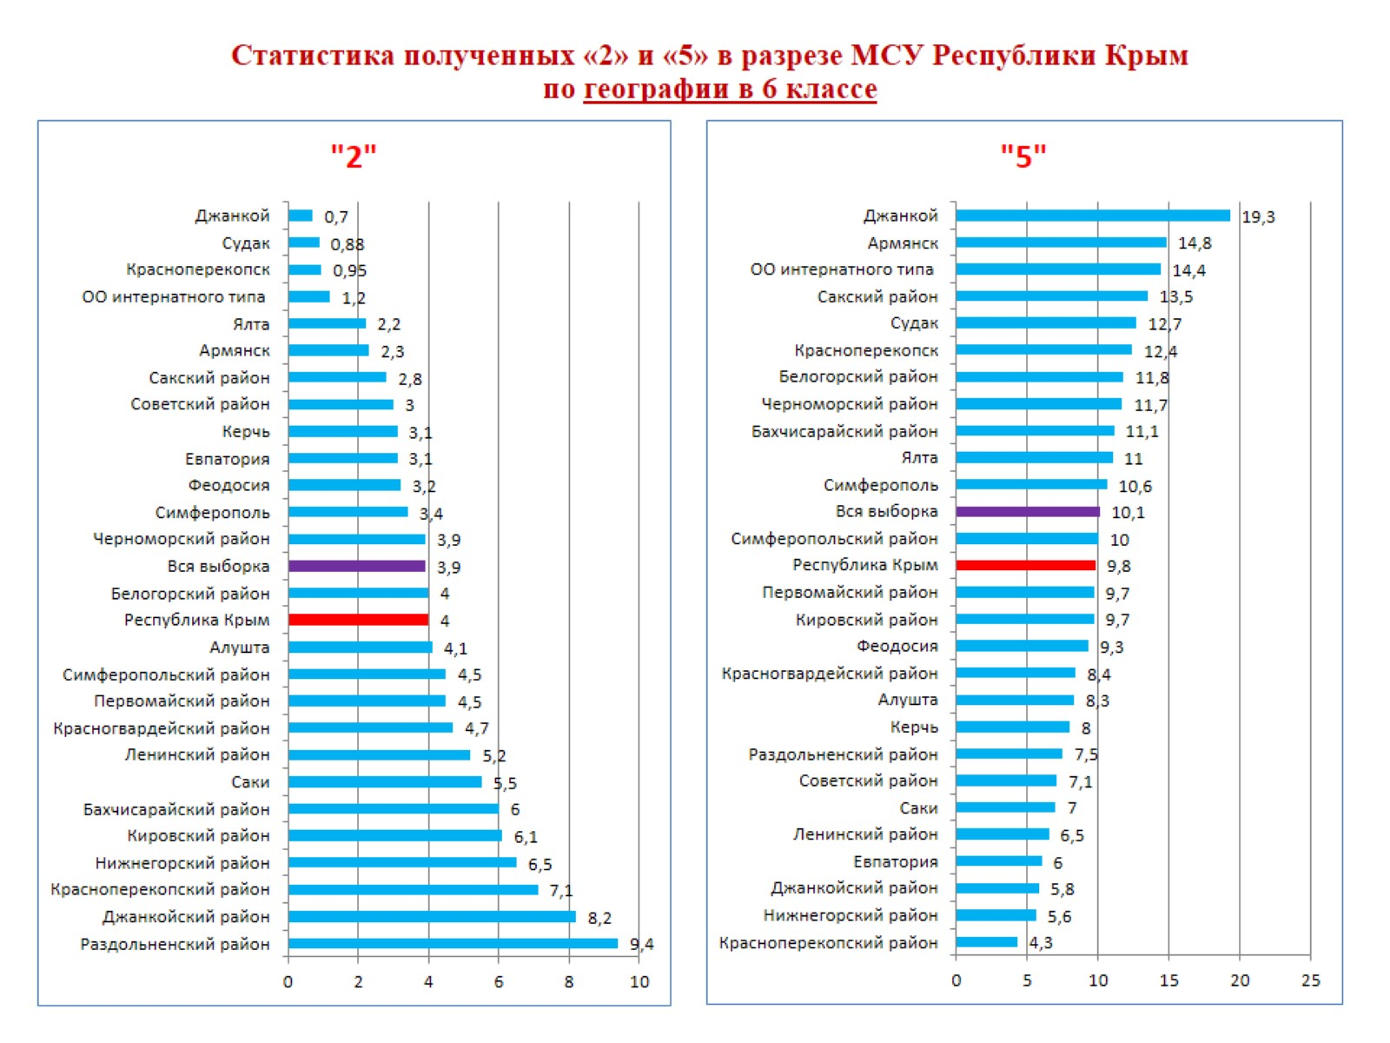

Slide 48
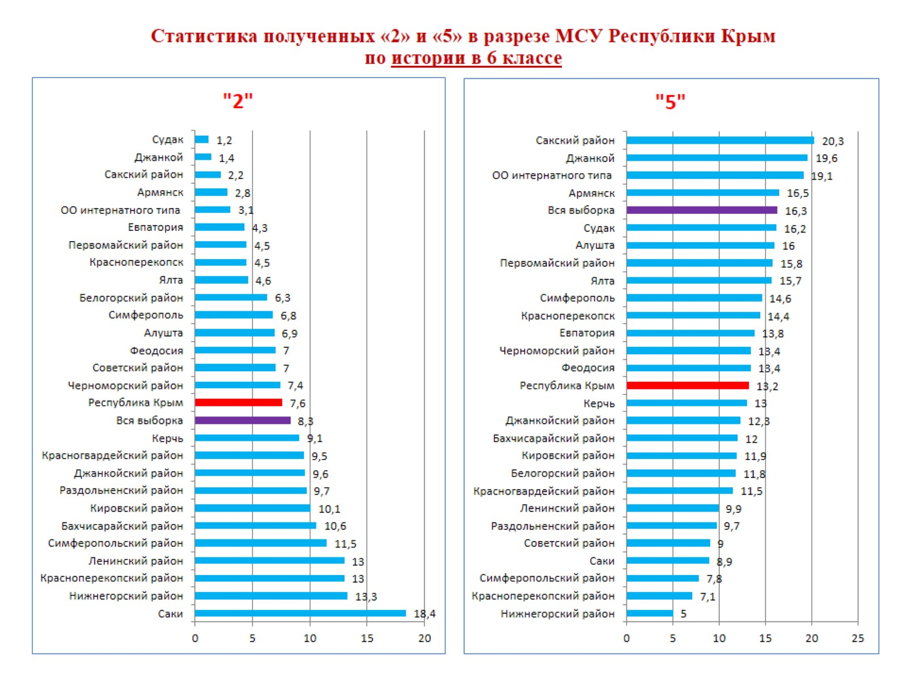

Slide 49
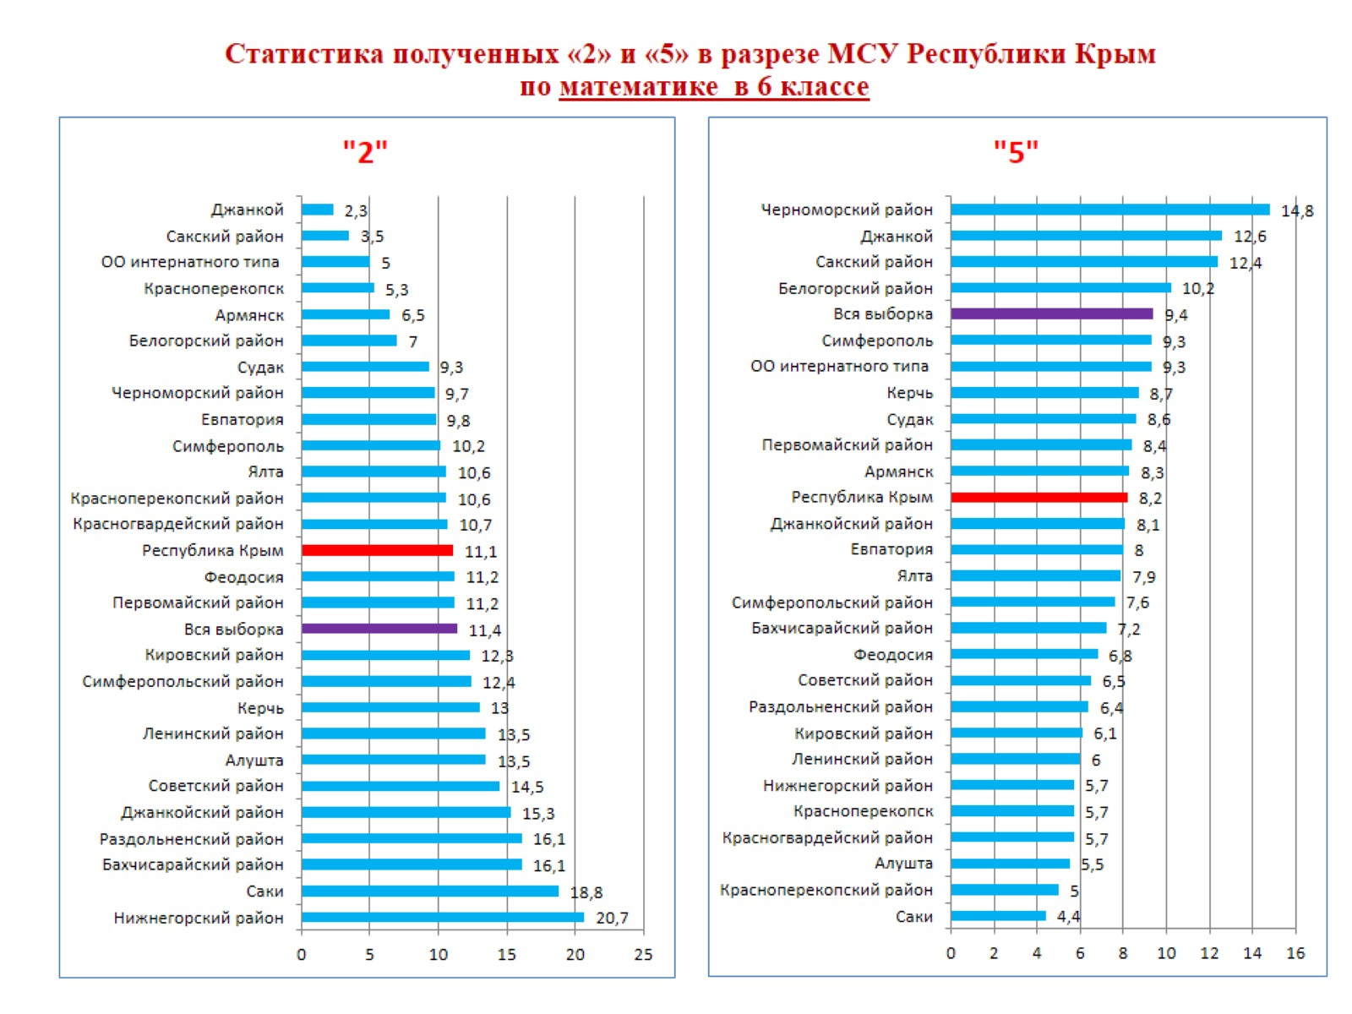

Slide 50
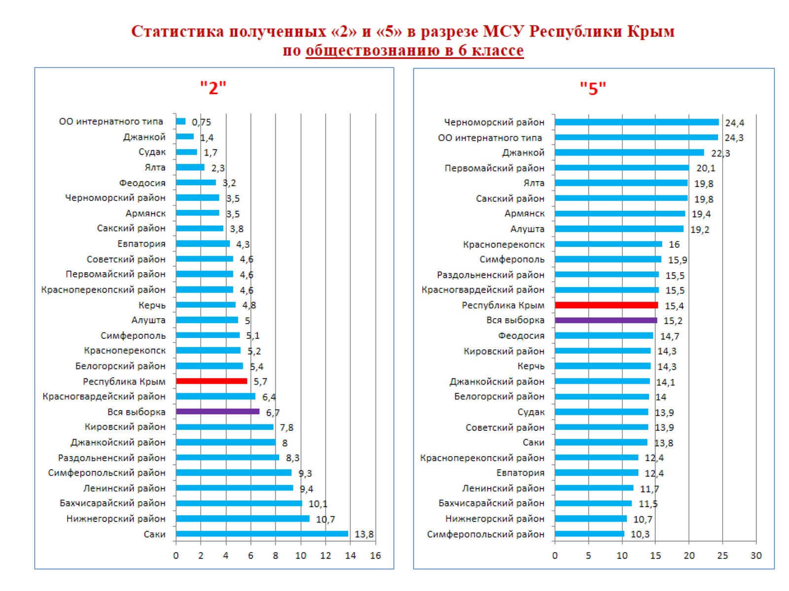

Slide 51
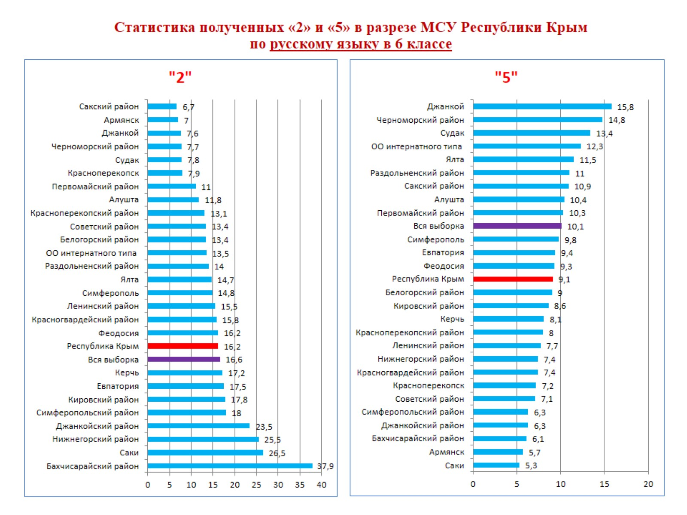

Slide 52
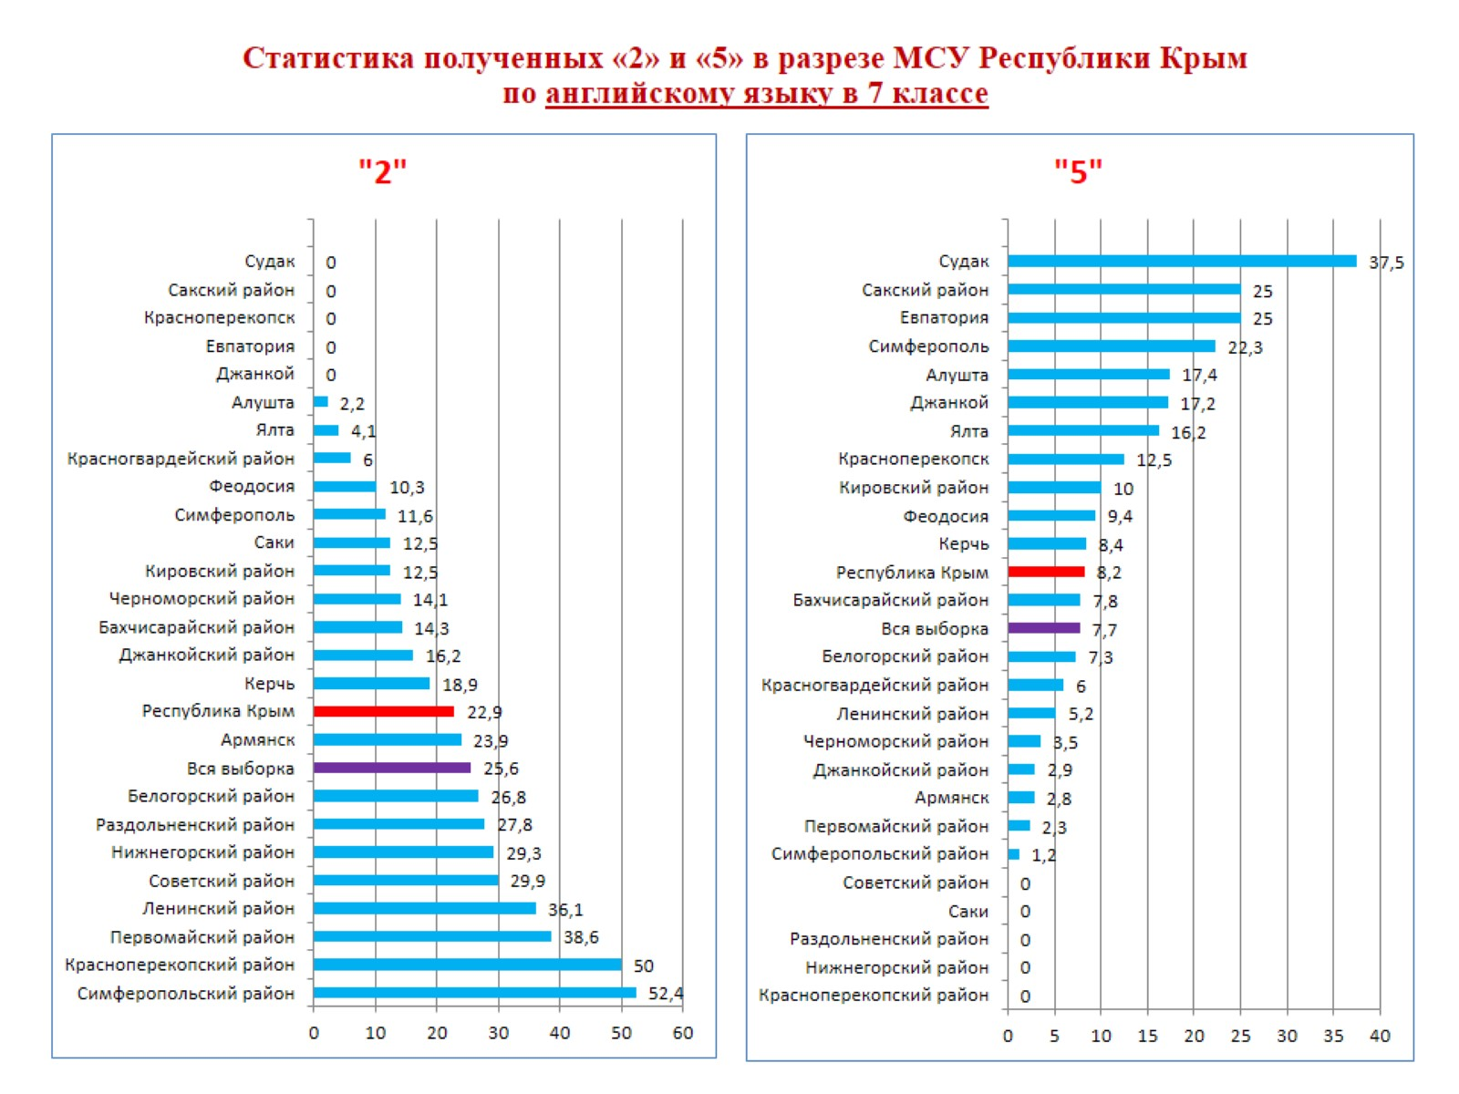

Slide 53
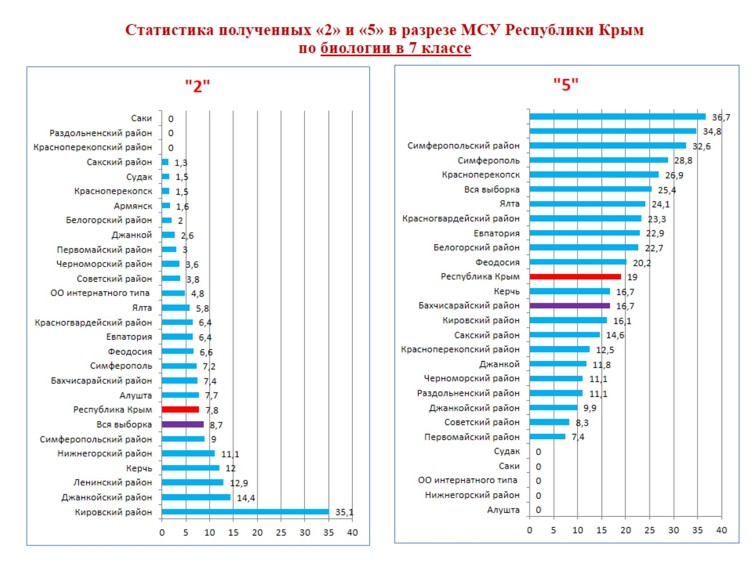

Slide 54
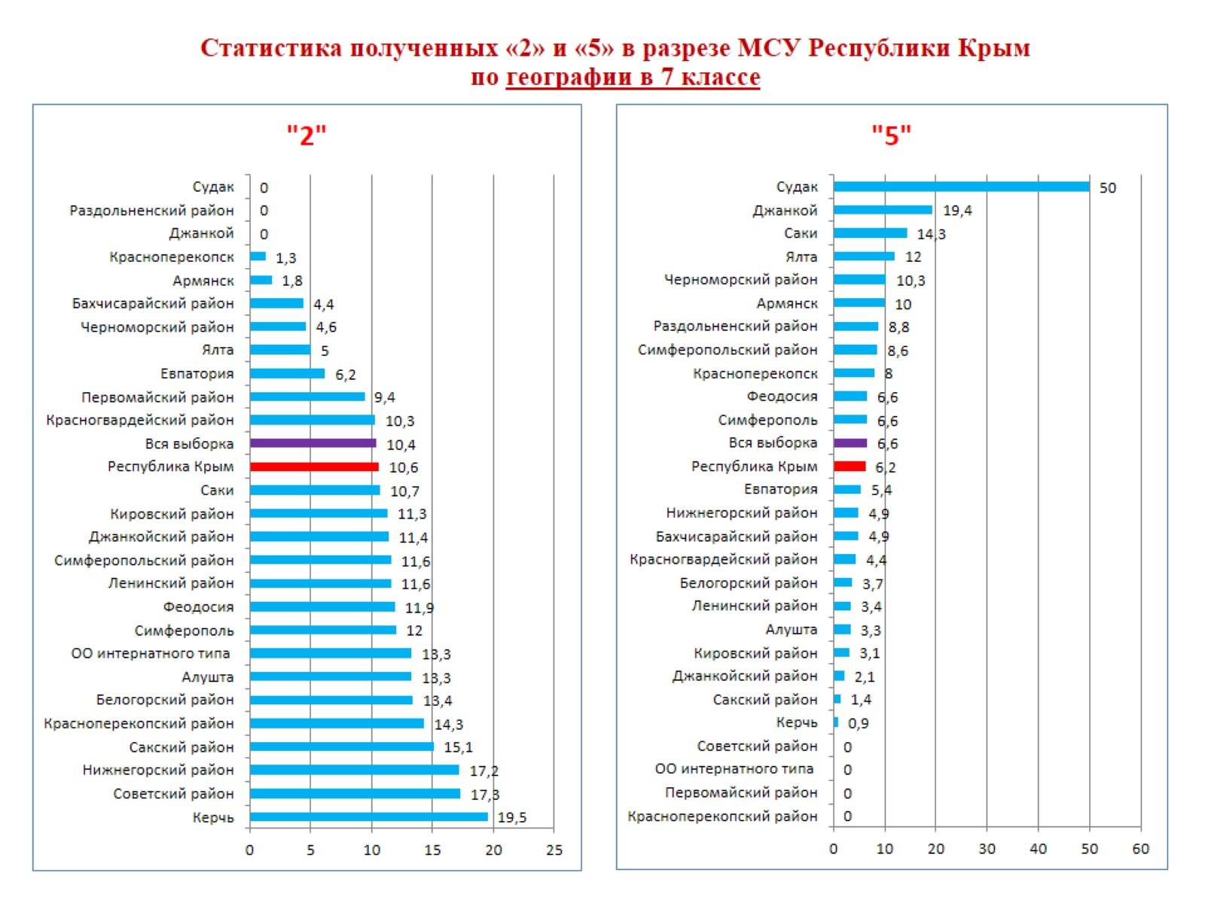

Slide 55
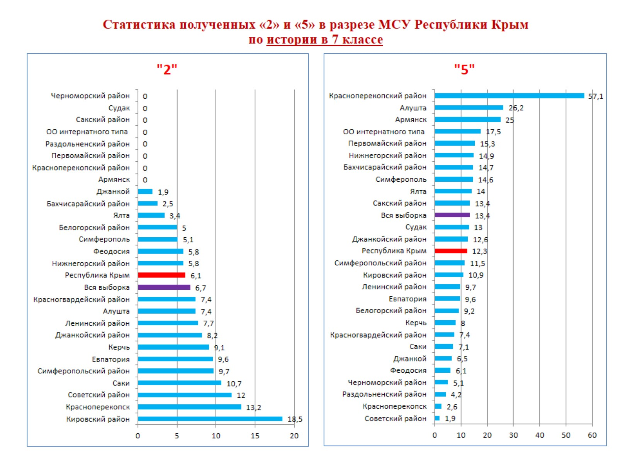

Slide 56
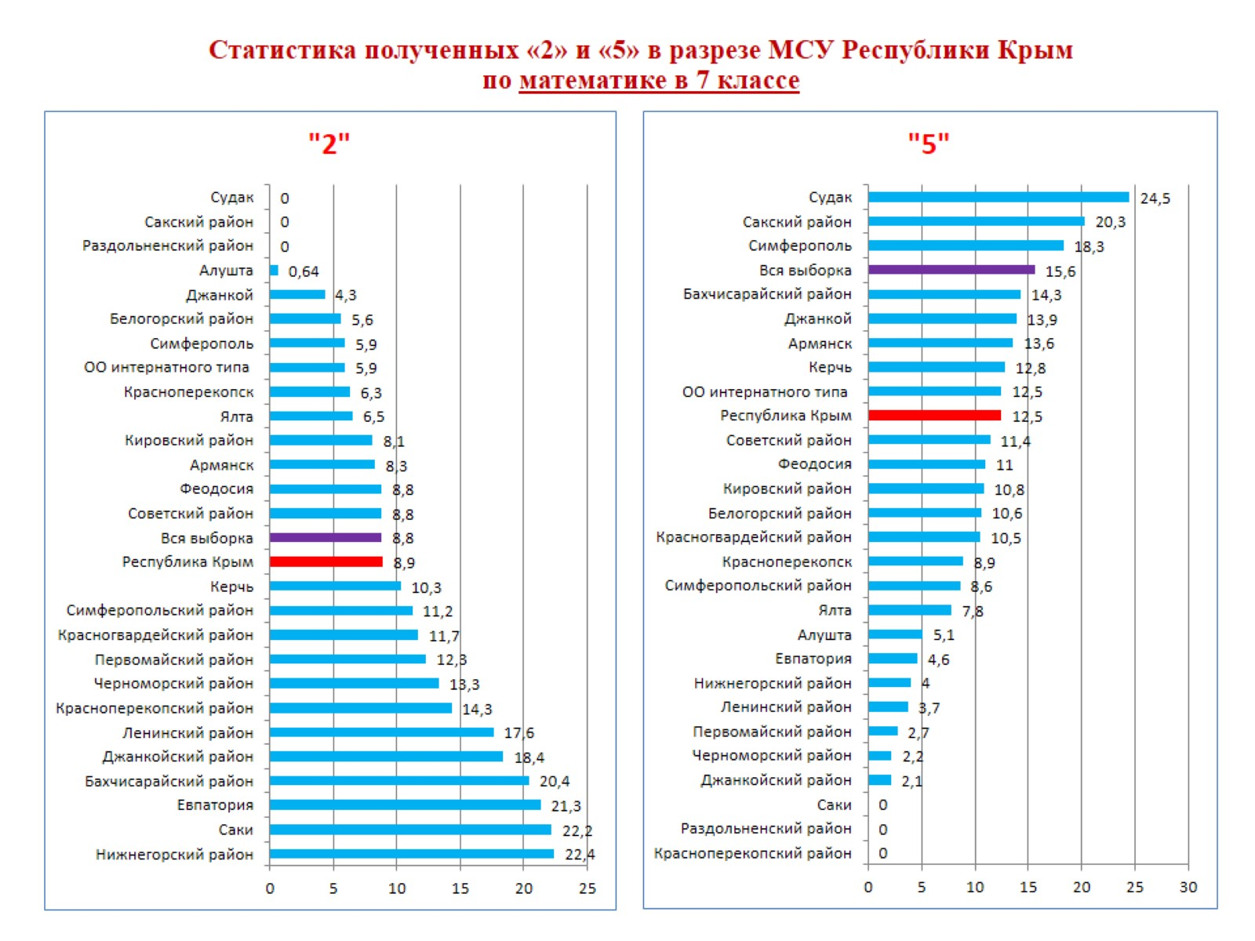

Slide 57


Slide 58


Slide 59


Slide 60


Slide 61


Slide 62


Slide 63


Slide 64


Slide 65


Slide 66


Slide 67


Slide 68


Slide 69


Slide 70


Slide 71


Slide 72


Slide 73


Slide 74


Slide 75


Slide 76

Проект расписания ВПР на 2020 г.

